Slide 1

Workflow dan Program Kerja Sekertaris

Slide 2

JOB DESK
No | Job Desk | Checked
Rania | Membuat Notulensi Mencatat nomor keluaran surat di buku surat Membuat Surat Internal & Eksternal Absensi Panitia
Frizka | Membuat Notulensi Membuat sistem penerimaan form pendaftaran dan biaya pendaftaran Merapihkan seluruh arsip dokumen event
Laksmidra | Admin Email Run For Education Membuat Notulensi Sebagai contact person yang dapat dihubungi
Tigy | Membuat Notulensi Berkoordinasi dengan finance terkait serah terima biaya pendaftaran Mengumpulkan form pendaftaran
Ryan | Menyusun laporan evaluasi Membuat Notulensi Mengelola data peserta di web Run For Education Menginput data peserta ke Back Office

Slide 3
WORK FLOW
Pengajuan Surat
Pengajuan H-3 (kecuali urgent) ke sekretaris
(Rania Eka Nuramalina)
Mengisi Form pengajuan surat
Pemohon harus memberi tahu keterangan surat yang dituju secara lengkap, ditujukan kepada siapa dan kebutuhannya
Surat jadi setelah approval dari atasan

Slide 4
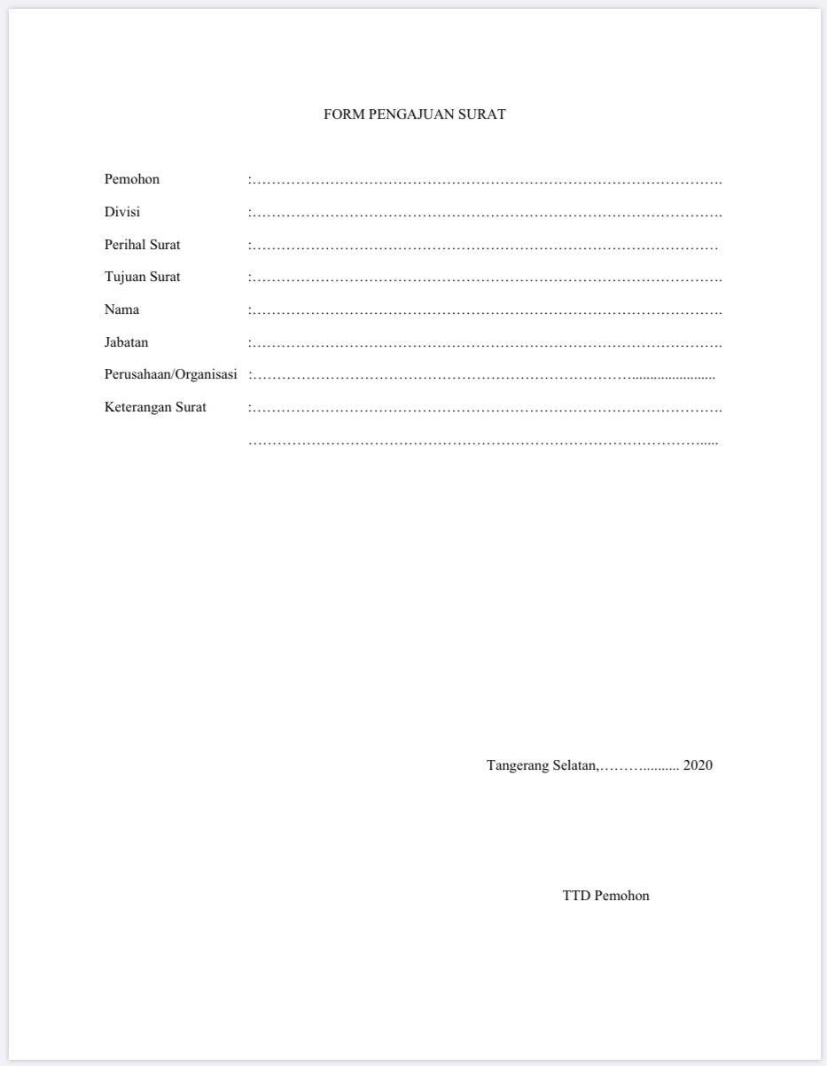

Contoh Form Pengajuan Surat

Slide 5
Data Untuk Nomer Surat

Slide 6
Data Untuk Nomer Surat

Slide 7
Data Untuk Nomer Surat

Slide 8
Data Untuk Nomer Surat

Slide 9
Data Untuk Nomer Surat

Slide 10
WORK FLOW
Pembuatan surat dispen panitia
Step 1. Secretary membuat list nama mahasiswa yang mengikuti kelas management event, dan list nama kelas yang akan di dispensasi yang di ikuti pada tanggal 30 April 2020
Step 2. Secretary mengajukan list nama mahasiswa tersebut dan list nama kelas yang akan di dispensasi ke BAP
Step 3. BAP memberikan form dispensasi ke secretary
Step 4. Secretary melengkapi form dispensasi dari BAP
Step 5. Secretary menerima surat dispensasi yang diserahkan oleh BAP
Step 6. BAP memberikan surat dispensasi kepada kelas yang akan di dispensasi

Slide 11
WORK FLOW
Membuat sistem penerimaan form pendaftaran dan biaya pendaftaran
Step 1. Panitia menyerahkan formulir pendaftaran peserta, berikut copy kwitansi, dan uangnya sesuai jumlah peserta. Panitia disarankan memfoto/scan form pendaftaran agar mempunyai back up
Step 2. Secretary mengecek kelengkapan form, kwitansi dan jumlah uang (uang disarankan hanya dalam bentuk cash)
Step 3. Secretary memberikan tanda terima form dan uang pendaftaran dua rangkap (satu diberikan kepada panitia, satu dipegang oleh sekretaris sebagai arsip)
Step 4. Secretary mempunyai logbook penyerahan form pendaftaran. Logbook tersebut diisi secretary sesuai dengan form yang diberikan, setelah itu di tandatangani oleh panitia yang menyerahkan

Slide 12
WORK FLOW
Membuat sistem penerimaan form pendaftaran dan biaya pendaftaran
Setp 5. Secretary memasukan dokumen form pendaftaran di bantex untuk nantinya diinput oleh back office
Step 6. Secretary kembali mengecek apakah nama peserta dalam form pendaftaran tersebut sudah masuk ke sistem atau belum
Step 7. Secretary menginput data peserta melalui sistem, dan menandai bahwa form tersebut sudah diinput ke sistem
Step 8. Secretary memasukan dokumen form pendaftaran yang sudah diinput kedalam file holder milik masing-masing panitia

Slide 13
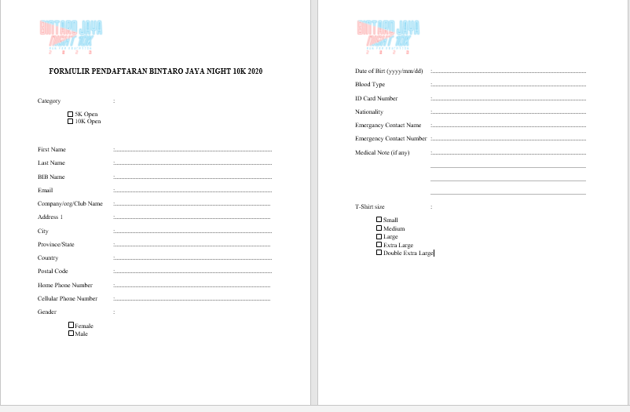
CONTOH FORM PENDAFTARAN

Slide 14
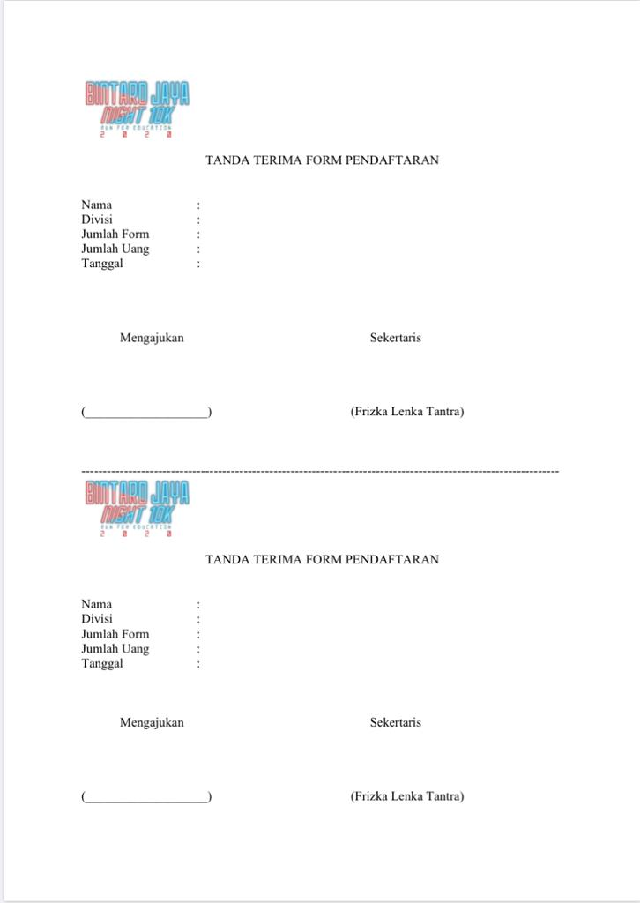
CONTOH TANDA TERIMA FORM PENDAFTARAN

Slide 15
WORK FLOW
Pembuatan Kwitansi Pendaftaran
Mencari vendor
Contoh Kwitansi
Menanyakan harga
Pembuatan design
Proses produksi
Diterima oleh skretaris
Didistribusikan kepada panitia

Slide 16
WORK FLOW
Penyimpanan Dokumen
Step.1 Saat panitia akan menyerahkan dokumen kepada sekretaris, panitia tersebut WAJIB mengisi form yang sudah di tentukan oleh skretaris, menuliskan nama dokumennya dan juga tanda tangan
Step 2. Setelah panitia mengisi form, dokumen tersebut akan diterima oleh skeretaris. Setelah itu sekretaris akan menyimpan dokumen tersebut ke dalam bantex berdasarkan masing – masing nama panitia yang sudah menyerahkan dokumen

Slide 17
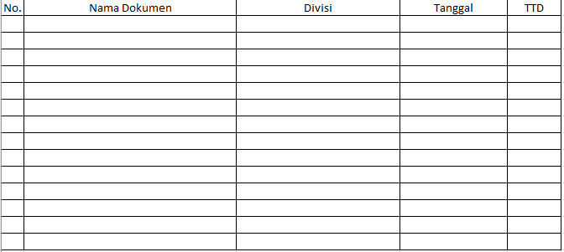
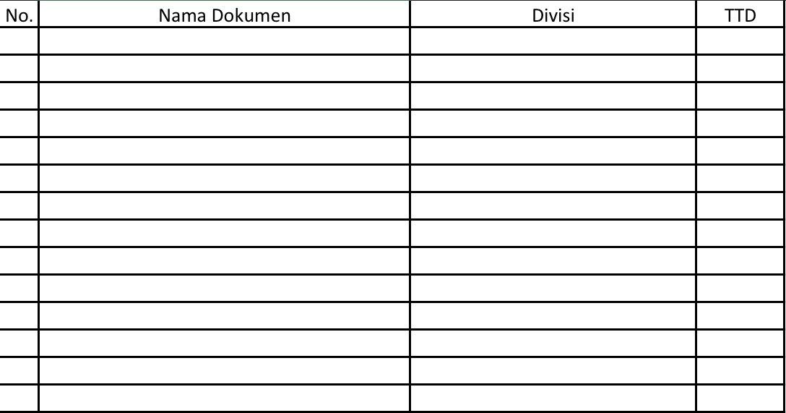
Contoh Penyimpanan Dokumen

Slide 18
WORK FLOW
Laporan Evaluasi
Sekretaris membuat laporan evaluasi
Mengirim format evaluasi kepada semua divisi
Setiap divisi harus mengerjakan evaluasinya
Setelah selesai, evaluasi dikirim kembali ke sekretaris
Sekretaris membuat laporan evaluasi, serta menyatukan evaluasi dari semua divisi
Memberikan hasil evaluasi kepada Event Leader & Assistant Event Leader

Slide 19
WORK FLOW
Peminjaman Ruang Rapat
Step 1. Melakukan peminjaman ruangan dengan mengambil form ruangan di BP maksimal H-1 sebelum pukul 15.00, dan mengisi form tersebut
Step 2. Meminta tanda tangan kaprodi, BP, dan bagian umum. Mengambil copy form untuk menjadi bukti
Step 3. Mengundang panitia melalui email dengan menyebutkan waktu, tempat (jika sudah ada tempat yang pasti), dan agenda rapat. Dan mengingatkan di group whatsapp
Step 4. Pada saat hari H, meminta dibukakan ruangan yang telah dipinjam, dan memastikan seluruh barang kebutuhan rapat telah tersedia seperti proyektor dll

Slide 20
WORK FLOW
Peminjaman Ruang Rapat
Setp 5. Menyiapkan daftar hadir rapat dan notulensi rapat sesuai dengan form yang telah ditentukan UPJ, dan memastikan semua peserta rapat mengisi daftar hadir
Step 6. Menulis hal-hal yang penting saat rapat (notulensi)
Step 7. Mengetik atau merapihkan kembali notulensi yang telah dibuat dan memasukan ke drive RFE
Step 8. Menginformasikan bahwa secretary telah mengupload notulensi ke drive

Slide 21
WORK FLOW
Rekap Dokumen Pengeluaran
Anggota menyerahkan dokumen terkait kebutuhan pengeluaran divisi masing – masing sesuai dengan format yang finance berikan kepada sekretaris
Sekretaris mengumpulkan dokumen terkait hal tersebut
Sekretaris menyerahkan dokumen tersebut kepada pihak finance untuk melakukan reimburse

Slide 22
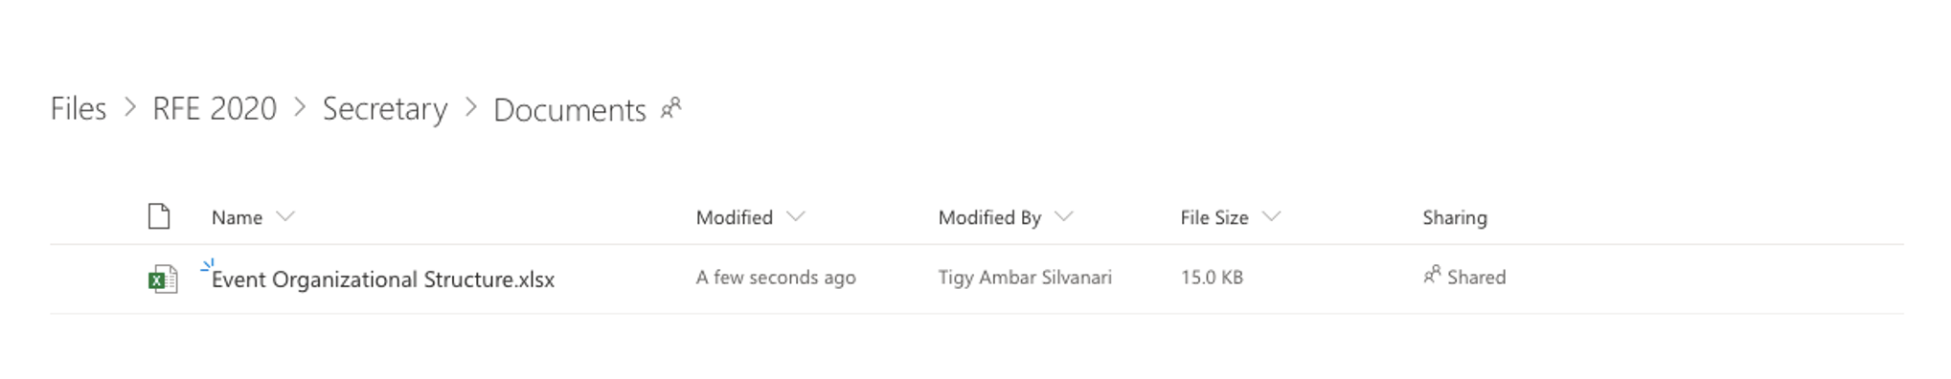
WORK FLOW
Dokumen Excel Jumlah Anggota Panitia RFE

Slide 23
PROGRAM KERJA : UP TO DATE
Update peserta pendaftaran
Sekretaris akan melakukan update mengenai panitia yang telah menyertakan data peserta setiap harinya. Nantinya data tersebut akan di upload di one drive serta di informasikan kepada seluruh anggota RFE melalui grup WhatsApp
2. Update Peserta di Back Office
Sekretaris akan memindahkan peserta offline ke dalam back office selain ituSekretaris akan melakukan update mengenai jumlah ke seluruhan peserta di Back Office setiap harinya dan akan memberitahu ke semua panitia
3. Rekap Absensi Panitia.
Sekretaris akan memberikan informasi kepada panitia perihal absensi serta ketidakhadiran dalam rapat beserta jumlah denda yang harus dibayarkan.
4. Update Pengeluaran Surat
Sekretaris akan menginformasikan mengenai jumlah surat yang telah dikeluarkan setiap minggunya.

Slide 24
WORK FLOW
UPDATE PESERTA PENDAFTARAN
Sekretaris akan mengecek data daftar peserta yang dibawa oleh panitia lewat form penerimaan dan pendaftaran panitia yang tercatat di logbook
Sekretaris membuat tabel di excel mengenai jumlah peserta yang dibawa oleh setiap panitia sesuai data yang tercatat dalam logbook
Sekretaris mengupload file tersebut ke one drive
Sekretrais akan menginformasikan kepada seluruh panitia bahwa file daftar peserta yang dibawa oleh panitia telah diupload ke one drive. Informasi akan disampaikan melalui grup WhatsApp setiap seminggu sekali.

Slide 25
WORK FLOW
UPDATE PESERTA DI BACK OFFICE
Sekretaris mendapatkan data dari setiap pendaftar offline
Sekretaris melihat data peserta di back office
Mencatat jumlah peserta yang sudah mendaftar
Sekretaris akan memindahkannya ke back office
Membagi jumlah peserta berdasarkan 5K dan 10K
Sekretaris akan memberi tahu update peserta yang sudah terdaftar di back office kepada panitia

Slide 26
WORK FLOW
REKAP ABSENSI PANITIA
Sekretaris akan mencatat setiap panitia yang tidak hadir dalam rapat besar
Sekretaris membuat dokumen di excel terkait panitia yang tidak hadir dalam setiap rapat besar menuliskan denda yang harus dibayarkan (jika panitia sudah membayar denda maka akan diberikan tanda checklist)
Sekretaris mengupdate daftar peserta yang tidak hadir dalam rapat besar selama seminggu sekali

Slide 27
WORK FLOW
UPDATE PENGELUARAN SURAT
Sekretaris membuat dokumen di excel terkait surat yang telah dikeluarkan setiap minggunya berdasarkan data nomor surat yang telah tercatat
Sekretaris akan mengupload setiap surat yang telah dikeluarkan melalui file one drive sekretaris
Seluruh panitia dapat melihat surat yan telah sekretaris keluarkan melalui one drive.

Slide 28
Divisi Operation

Slide 29
Divisi Operation
Contract Vendor
Vendor Coordinator
Purchasing

Slide 30
VISI MISI DIVISI OPERATION
Visi : Menjadi Sarana dan Tempat untuk menyediakan barang dan jasa yang dibutuhkan oleh semua divisi yang ada didalam acara Bintaro Jaya Night 10K - Run For Education 2020.
Misi : 1. Efisiensi Semua Pekerjaan
2. Produktivitas Semua Anggota Divisi Operation, Agar Semua Pengadaan Barang Yang Dibutuhkan Selalu Terlaksana.
3. Kualitas Tanpa Batas

Slide 31
Job Desk Divisi Operation
Mencari Vendor Sesuai Kebutuhan Event
Survey Vendor
Bertanggung Jawab Atas Perlengkapan kegiatan RFE 2020
Bertanggung jawab atas vendor racepack
Menyewa pawang hujan
Membuat bank data kontak external yang berhubungan dengan RFE 2020
Berkordinasi dan bernegoisasi dengan vendor
Membuat draf Mou Vendor
Bertanggung jawab atas seluruh perjanjian
Menyimpan arsip MOU
Membuat budgeting divisi dengan rumus excel

Slide 32
Job Desk Divisi Operation
Membeli seluruh perlengkapan
Bertanggung jawab atas seluruh Bon atau bukti transaksi
Meminjam barang ke bagian umum
Bertanggung jawab dengan barang yang dipinjam

Slide 33
Program Kerja Divisi Operation
#MAKER (Mari Kerja)
No | Program | Tujuan | Sasaran | Waktu
1. | Bank Data Vendor | Untuk mengumpulkan data vendor untuk acara RFE 2020 | Untuk pemilihan / seleksi vendor yang akan dipilih pada acara RFE 2020 | 2 Februari – 20 Februari
2. | Pidor (Pilih Vendor) | Tim divisi operasi bersama maneger operation memilih vendor | Diajukan oleh manager operation dan didiskusikan kpd event coordinator / general manager | 23 Februari
3. | Bisur (Bikin Surat) | Divisi RFE 2020 yang ingin mengajukan surat perjanjian akan melakukan kontak dengan divisi contract Operation | Agar Semua kegiatan ada arsip , Surat perjanjian yang jelas , Dan surat keterangan yang jelas

Slide 34
Program Kerja Divisi Operation
#MAKER (Mari Kerja)
No | Program | Tujuan | Sasaran | Waktu
4. | BeBar (Beli Barang) | Untuk memenuhi Keperluan yang dibutuhkan pada acara RFE 2020 | Agar semua keperluan yang ada dan dibutuhkan pada acara RFE 2020 Terpenuhi
5. | Asfal (Arsip File) | Semua draft dan surat di kumpulkan menjadi satu agar semua file mudah ditemukan | Mempermudah pengarsipan Mou dan surat perjanjian dengan vendor / lainnya
6. | Miber (Minjem Barang) | Untuk memenuhi keperluan RFE yang sifatnya memerlukan peminjaman barang | Agar Semua kegiatan RFE 2020 lancar dengan disediakannya barang / peminjaman barang yang diperlukan

Slide 35
Deskripsi Pengerjaan Mou
1. Divisi kepanitiaan RFE 2020 mengajukan surat pengajuan 3 hari sebelum MOU terebut dibutuhkan, MOU akan disediakan oleh pihak divisi Contract Vendor, yang sudah tertera di Onedrive RFE 2020 Divisi Operation. ( HardCopy)
2. Divisi Contract Vendor akan membuat MOU yang dibutuhkan oleh divisi lain dengan jangka waktu maksimal 3 hari kerja
3. Setelah MOU selesai dibuat oleh Divisi Contract Vendor, Divisi Contract Vendor akan menghubungi dan juga mengikuti divisi yang bersangkutan untuk bertemu dengan Vendor yang dituju untuk menyelesaikan semua isi dari MOU tersebut.

Slide 36

Form Pengajuan Mou
Form Pengajuan Surat / MOU
Nama Divisi :
Tujuan Surat :
Keterangan

Slide 37
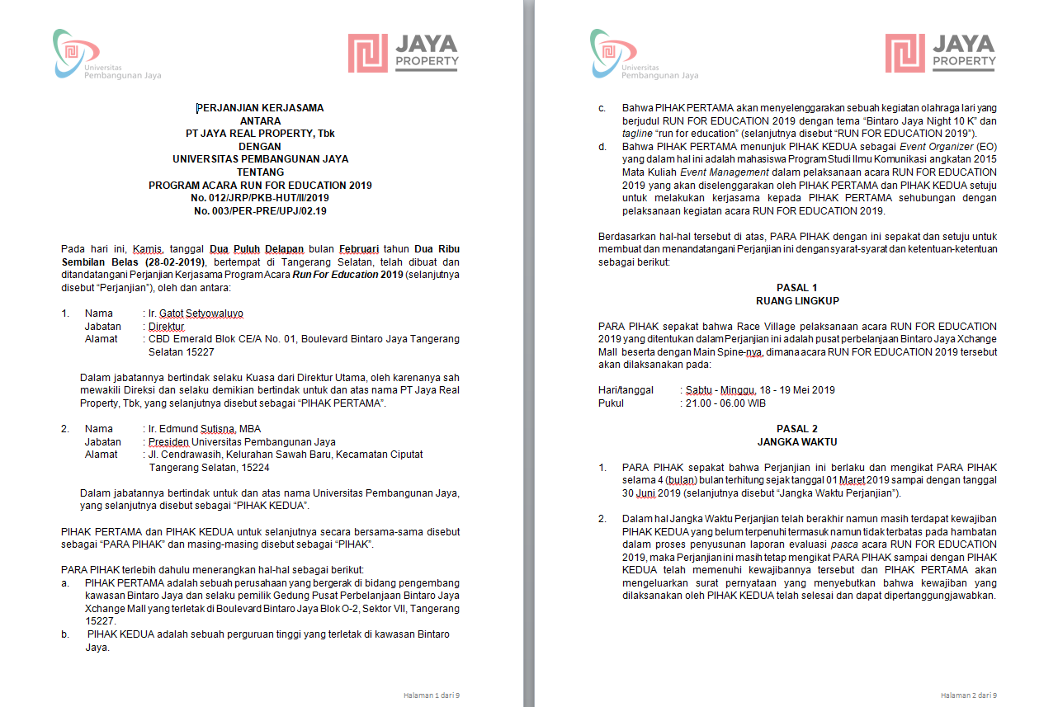
Contoh Mou / Surat Perjanjian Kerjasama

Slide 38
Workflow Contract Vendor / Pengajuan Pembuatan Surat
Divisi Dari kepanitiaan RFE 2020 menjelaskan tujuan untuk pembuatan surat dan diminta untuk mengisi Form yang telah ada di One drive
Divisi Dari kepanitiaan RFE 2020 menghubungi Tim Operation melalui Manager Operation
Divisi Contract Vendor menerima form tersebut dan membuat surat dengan meminta nomor surat dari sekertaris sebelum pengerjaan
Divisi Contract vendor memberikan langsung kepada panitian RFE 2020 yang mengajukan pembuatan tersebut
Divisi Contract vendor membuatkan surat sesuai kebutuhan

Slide 39
Pengajuan Pembuatan Contract Vendor Kepada Sekertaris
Sekertaris RFE 2020 Menerima , Dan memberikan Nomor urutan Surat Kepada Divisi Contract Vendor
Divisi Contract Vendor menerima nomor urutan surat dan membuatkan surat untuk divisi RFE 2020 yang membutuhkan pembuatan surat
Divisi Contract Vendor Meminta nomor keterangan Surat untuk membuat Surat Mou

Slide 40

Format Log Book Contract Vendor
a
Log Book Divisi Contract Vendor
No | Tanggal/Bulan/Tahun | Surat Mou / No List Surat | Tanda Terima/Tanda Tangan

Slide 41
Work Flow Vendor Coordinator & Purchasing
Workflow Vendor Coordinator
Divisi Vendor Coordinator sesuai arahan manager operation dan sesuai permintaan divisi lain di kepanitiaan RFE 2020 mencari semua vendor barang – barang yang dibutuhkan untuk acara Bintaro Jaya 10K – Run For Education 2020.
Divisi Vendor Coordinator akan menghubungi vendor terkait dan melakukan pembelian dengan membawa surat perjanjian kerjasama / MOU yang telah di buat oleh Contract Vendor.
Setelah MOU selesai, dibuat oleh Contract Vendor , divisi Contract vendor akan mengikuti divisi yag bersangkutan untuk bertemu dengan vendor yang di tuju dan melakukan pembelian bersama tim Purchasing.

Slide 42
Form Pengajuan Barang RFE 2020
Form Pengajuan Barang RFE 2020
No | Nama Barang | Tanggal Dibutuhkan Barang | Nama Vendor | Tanda Terima Serah Barang / TTD

Slide 43
Work Flow Vendor Coordinator & Purchasing
Workflow Vendor Coordinator
Approval Pemilihan Vendor
Tim Operation akan mengadakan rapat untuk selanjutnya dibicarakan dan dipilih sesuai dengan kriteria dan budgeting RFE 2020, Lalu Manager Operation akan memasukan list Vendor di Excel agar semua rincian bisa terdata dengan jelas dan bertemu dengan event cordinator atau general manager RFE 2020
Divisi Vendor Coordinator mengajukan list vendor untuk acara RFE 2020 dengan menunjukan data bank contact dan nama vendor kepada manager operation

Slide 44
Workflow Vendor Coordinator
Approval Pemilihan Vendor
Setelah Pemilihan vendor sesuai dengan arahan event coordinator dan general manager maka Manager Operation akan memasukan list vendor terpilih dan menghubungi tim Vendor Coordinator untuk menghubungi vendor tersebut diajak kerjasama dalam memenuhi kebutuhan Vendor / barang acara RFE 2020
Lalu manager operation berkordinasi dan berkonsultasi dengan event coordinator / General manager terkait pemilihan vendor untuk acara RFE 2020

Slide 45
Workflow Vendor Coordinator dalam mencari vendor
Tiap-Tiap Anggota divisi Operation mencari vendor dengan survey di internet, Mencari Kontak , Lalu ada juga yang mengunjungi vendor di area tertentu dan meminta kartu nama dan melakukan kontak untuk selanjutnya memasukan vendor tersebut dalam list yang disebut Bank Data Vendor
Manager Operation memberikan tugas kepada semua anggota yang ada di divisi operation untuk mencari vendor dengan varian tempat yang berbeda

Slide 46
Log Book List Bank Data Vendor
Bank Data Vendor / List Vendor RFE 2020
No | Nama Vendor | Jenis Barang yang disediakan Vendor | Nomor Telepon

Slide 47

Workflow Tim Operation Dalam menentukan / Memilih Vendor Hingga produksi Barang
Setelah menemukan Vendor untuk kebutuhan acara RFE 2020, Tim divisi operation akan membuka bank data dan memberikan list vendor kepada Event Coordinator / General Manager melalui manager operation untuk didiskusikan dan dipilih
Lalu Event Coordinator / General manager meng Approve vendor pilihan dari seluruh kebutuhan yang dibutuhkan oleh acara RFE 2020

Slide 48
Workflow Tim Operation Dalam menentukan / Memilih Vendor Hingga produksi Barang
Setelah itu tim operation mulai bekerja untuk melakukan pembuatan surat MoU lalu menghubungi kontak vendor terkait
Lalu vendor menandatangani surat kerjasama dengan Panitia RFE 2020 dengan semua terms and condition yang ada dan mulai lah dilakukan proses produksi barang oleh vendor

Slide 49
Workflow Cara Memfollow Up Vendor Yang Sudah Fix
Tim Divisi Operation melalui manager operation akan bertemu langsung dengan owner / orang yang bertanggung jawab dengan produksi barang kebutuhan acara RFE 2020
Manager Operation meminta kontak person orang yang bertanggung jawab atas perusahaan vendor tersebut untuk saling menghubungi terkait produksi barang kebutuhan acara RFE 2020

Slide 50
Workflow Cara Memfollow Up Vendor Yang Sudah Fix
Manager Operation menghubungi vendor tersebut untuk memberikan surat MoU terkait kesepakatan kerja sama dan menandatangani surat tersebut bersama untuk selanjutnya melakukan proses produksi
Manager Operation akan menanyakan perihal produksi barang RFE 2020 setelah 2 minggu pengerjaan terkait progress untuk mendapatkan informasi apakah ada hambatan? Atau barang sudah hampir selesai di produksi

Slide 51
Work Flow Vendor Coordinator & Purchasing
Workflow Vendor Coordinator / Cara Pengajuan pembelian barang Kebutuhan RFE 2020
Divisi lain dari Kepanitiaan RFE 2020 yang membutuhkan barang untuk kebutuhan RFE 2020 melakukan pembicaraan dan melakukan pengajuan barang yang dibutuhkan.
Tim dari divisi Vendor Coordinator akan memberikan form pengajuan nama barang , dan jumlah barang serta keterangan barang.
Lalu tim Divisi Vendor Coordinator akan mencarikan barang sesuai dengan kebutuhan dengan waktu kerja 3 hari (paling lambat) dari pengajuan barang

Slide 52

Work Flow Vendor Coordinator & Purchasing
Workflow Purchasing / Deskripsi Pembelian Barang
Mengisi dan melengkapi isian pada Form Pengajuan Pembelian Barang
Menerima form dan uang dari divisi yang membutuhkan barang untuk acara RFE 2020
Mencatat pengajuan barang tersebut pada logbook.
kemudian tim purchasing menandatangani logbook
Barang diserahkan kepada Panitia RFE yang membutuhkan ,beserta uang sisa (kembalian) jika ada
Lalu yang mengajukan menandatangani logbook lagi sebagai serah terima atau bukti barang telah dipenuhi.
Setelah itu tim purchasing membeli barang yang dibutuhkan.

Slide 53


Form Pengajuan Pembelian Barang
Form Pengajuan Pembelian Barang
No | Tgl/Bln/Thn | Nama Barang | Jumlah Barang | Jumlah Uang | Nama Divisi | Tanda Terima / TTD

Slide 54
Format Log Book Purchasing
Log Book Purchasing
No | Tanggal Pengajuan | Nama Barang | Pengaju / Divisi |  | Uang |  | Penerima |  | Tanda Tangan Terima
 |  |  | Nama | Tanda Tangan | Diterima | Dikembalikan | Nama | Tanda Tangan

Slide 55
Form Pengajuan Peminjaman Barang / Ruangan
Form Pengajuan Peminjaman Barang / Ruangan
No | Tgl/Bln/Thn | Jenis / Nama Barang Yang dipinjam | Waktu / Hari | Durasi Waktu Barang yang dipinjam | Nama Divisi | Tanda Terima / TTD

Slide 56
Workflow Peminjaman Ruangan
Divisi kepanitiaan RFE 2020, yang ingin meminjam ruangan mengisi form pengajuan peminjaman ruangan yang disediakan tim operation yang didapat dari kampus
Setelah Form diisi lalu tim divisi operation akan menyampaikan surat tersebut kepada orang yang bertanggung jawab yang meminjamkan ruangan di UPJ

Slide 57
Workflow Peminjaman Ruangan
Lalu Divisi operation akan menghubungi kepanitiaan RFE terkait yang mengusulkan atau mengajukan peminjaman ruangan yang telah di approve
Tim divisi operation akan meminta divisi RFE yang mengajukan peminjaman ruangan untuk menandatangi form bahwa tugas tersebut telah selesai dilakukan

Slide 58

Tabel Approval Manager Operation
Tabel Approval Manager Operation
No | Tgl/Bln/Thn | Jenis Tugas | Nama Anggota | Deskripsi Tugas yang dilakukan | Tanda Tangan/ TTD / Ceklis

Slide 59
Workflow Manager Operation Bank Data Update
Manager Operation mendapat list vendor terbaru terkait kebutuhan RFE 2020
Manager Operation Memasukan list tersebut kepada bank data vendor yang ada pada divisi operation

Slide 60
Workflow Manager Operation Bank Data Update
Manager Operation melaporkan data terbaru dari bank data vendor kepada event coordinator / General manager untuk update
Manager Operation akan berdiskusi terkait pembaharuan informasi terkait vendor, Kebutuhan , Serta tugas-tugas terkait divisi Operation

Slide 61
WORKFLOW
BUSINESS DEVELOPMENT
SPONSORSHIP & FUNDRAISING

Slide 62
WORKFLOW SPONSORSHIP
PRIORITY
SPONSOR
Setiap anggota sponsor menentukan target utama dengan kemungkinan kerjasama paling besar
Setiap anggota wajib mempunyai 5 target utama sponsor
MEMBUAT PROPOSAL
Membuat proposal sponsor, dengan koordinasi langsung dengan pihak PKB
MENGKIRIM PROPOSAL
Setiap anggota mengirimkan proposal kepada target utama
Pembuatan proposal juga berkerja sama dengan Divisi Desain
Dalam setiap proses pengiriman proposal setiap anggota wajib memberikan laporan bukti kepada manager

Slide 63
FOLLOW UP
Setelah berhasil melakukan kontak dengan pihak sponsor tersebut maka setiap anggota wajib melakukan follow up kepada pihak sponsor.
DECISION
Dalam tahap ini setiap anggota diwajibkan untuk memastikan keputusan kerjasama dari pihak sponsor
COORDIN-TING
Jika kesepakatan kerjasama telah terjalin maka, setiap anggota melakukan koordinasi dengan pihak sponsor dan PKB mengenai kesepakatan yang akan dilakukan
Setiap anggota sponsor berkewajiban memberikan laporan setiap harinya
Koordinasi juga akan dilakukan dengan Divisi Desain terkait dengan penempatan logo sponsor
Setiap anggota diwajibkan untuk memberikan laporan atas semua keputusan yang telah disepakati beserta alasannya

Slide 64
WORKFLOW SPONSORSHIP
START-AFTER EVENT
PIC
RACEDAY
Setiap anggota menjadi PIC yang akan berkoordinasi dengan pihak sponsor selama kegiatan berlangsung
DOCUMENTATION
Setiap anggota mendokumentasikan seluruh bentuk media promosi yang berkaitan dengan sponsor
REPORT
Setelah event berakhir anggota sponsor berkewajiban untuk membuat laporan hasil kontraprestasi kepada pihak sponsor

Slide 65
“GOAL IS RELATION” PROGRAM
GOAL IS RELATION merupakan program kerja dari divisi Sponsorship
Mekanisme dari program kerja ini adalah setiap anggota harus memanfaatkan dan menambah relasi yang bermanfaat bagi seluruh kegiatan Bintaro Jaya Night 10K
Tujuan utama dari program kerja ini adalah mempermudah segala kepentingan yang ada di kegiatan Bintaro Jaya Night 10K
Relasi tidak hanya terbatas dibidang Sponsorship, setiap anggota juga diwajibkan memjaga relasi yang telah dibentuk
Indikator keberhasilan dari program kerja ini adalah jumlah relasi baru yang didapatkan oleh setiap anggota

Slide 66
WORKFLOW FUNDRAISING
Pembentukan Kelompok Danus
Kelompok Danus disesuaikan per-divisi
Hal ini disesuaikan karena banyaknya jumlah panitia, sehingga panitia dapat dengan mudah melakukan koordinasi
2. Menentukan Target Pengumpulan Dana
Setiap anggota diwajibkan mengumpulkan dana sebesar Rp. 30,000/Minggu sesuai dengan jadwal yang ditentukan
Hal ini juga disesuaikan dengan jumlah anggota setiap divisi yang berbeda-beda

Slide 67
Keterlambatan pengumpulan dana akan dikenakan sanksi berupa denda sebesar Rp. 50,000/Divisi (Berlaku kelipatan setiap harinya)
Pengumpulan danus dilakukan pada setiap hari Senin dimulai dari tanggal 2 Maret – 27 April (9 Minggu)
Setiap pengumpulan harus menggunakan form yang sudah disediakan oleh divisi Fund Raising
Keterangan: Divisi Fundraise tidak menyediakan modal/fasilitas apapun untuk anggota lainnya

Slide 68
3. KEGIATAN DIVISI FUNDRAISE
Target Rp. 70,000/Anggota setiap minggunya
Jumlah anggota divisi Fundraise adalah sebanyak 7 orang
Kegiatan yang akan dilakukan adalah menjualan baju bekas di Lapangan Alap-alap Jombang, dan pasar malam Granada BSD (Masih tentative)

Slide 69
FUNDRAISING
OPSI MERCHANDISE
1. Baju
Menyediakan 2 warna, menggunakan system pre-order. Setiap baju akan diproduksi Rp. 45,000/baju, dijual dengan harga Rp. 75,000 (Rp. 80,000 untuk size XXL dan lengan panjang)
2. Totebag
Sistem penjualan pre-order, dengan biaya produksi Rp. 15,000. Setiap totebag akan dijual seharga Rp. 30,000
MEKANISME PENJUALAN MERCHANDISE
Setiap panitia akan menjual sesuai dengan jumlah yang telah ditentukan
Anggota divisi Fundraise akan menjual sejumlah dua kali lipat dari anggota panitia lainnyaa

Slide 70
TIME PLAN MERCHANDISE
NO | KEGIATAN | FEBRUARI | MARET |  |  |  | APRIL
 |  | 4 | 1 | 2 | 3 | 4 | 1 | 2 | 3 | 4
1 | Membuat Desain Merhcanidse
2 | Membuka Pre-Order
3 | Produksi Merchandise
4 | Penyebaran Merchandise

Slide 71
“ONLINE MERCHANDISE” PROGRAM
Online Merchandise merupakan program kerja dari divisi Fundraise
Mekanisme dari program kerja ini adalah akan memanfaatkan internet sebagai sarana penjualan merchandise Bintaro Jaya Night 10K
Tujuan utama dari program kerja ini adalah meningkatkan penjualan merchandise
Penjualan akan dilakukan melalui Carousell, Instagram, dan platform lainnya
Indikator keberhasilan dari program kerja ini adalah jumlah penjualan merchandise

Slide 72
CARBOLOADER
1. RACEPACK COLLECTION DAY
- Buka puasa untuk panitia sebanyak 25 porsi, dengan harga Rp. 25,000
- Dilakukan selama 2 hari RPC
2. Technical Meeting
- Budget sebesar Rp. 1,000,000
- Perencanaan konsumsi masih belum ditentukan
3. Loading In (Vendor)
- 15 Porsi sahur, dengan makanan seharga Rp. 20,000

Slide 73
CARBOLOADER
4. Loading In (Panitia)
- 20 Porsi sahur, dengan budget Rp. 25,000
5. RACEDAY
- 85 Porsi buka puasa, dengan budget Rp. 25,000
6. Loading Out (Vendor)
- 15 Porsi sahur, dengan budget Rp. 20,000
7. Loading Out (Panitia)
- 20 Porsi Sahur, dengan budget Rp. 25,000

Slide 74

DIVISI FINANCE & ACCOUNTING
MONITA APRILIA C
SHAFARANIA KHANSA
SARAH MARLINE

Slide 75

OUR JOBDESK
REKAP BUDGET DIVISI
MENENTUKAN SYSTEM TRANSAKSI (PENGAJUAN DANA, PERMINTAAN PEMBAYARAN, TANDA TERIMA)
MENGURUS PEMASUKAN DAN PENGELUARAN
PRINT KORAN
MEMBUAT PEMBUKUAN PENGELUARAN DAN PEMASUKAN UANG
MENCATAT PEMASUKAN UANG KAS
MEMBUAT LAPORAN KEUANGAN DARI RUMUS EXCEL DAN TERUS UPDATE

Slide 76

TUGAS DAN TANGGUNG JAWAB
DIVISI FINANCE BERTANGGUNG JAWAB ATAU UANG KAS DAN MENDATA SIAPA SAJA YANG SUDAH ATAU BELUM MEMBAYAR BESERTA DENDA (JIKA BELUM MEMBAYAR UANG KAS
DIVISI FINANCE BERTANGGUNG JAWAB ATAS PERMINTAAN DANA SETIAP DIVISI YANG KEMUDIAN AKAN DIREKAP DAN DIJADIKAN PROPOSAL PERMINTAAN DANA
DIVISI FINANCE BERTANGGUNG JAWAB DENGAN UANG YANG DITERIMA DARI
KEUANGAN DENGAN MEMBUAT FORM PERMOHONAN UNTUK MEMINTA UANG SESUAI YANG DIBUTUHKAN OLEH DIVISI LAIN
4. DIVISI FINANCE MEMBUTUHKAN EXCEL
AKAN MEMBERIKAN FORM KEPADA DIVISI YANG DANA DAN MEMBUAT REKAPAN PENGELUARAN RFE DI
5. FINANCE AKAN MEMILIKI FILE HOLDER UNTUK MASING-MASING DIVISI YANG BERISI REKAPAN PENGAJUAN DANA DAN BON DARI SETIAP DIVISI

Slide 77












WORKFLOW
REKAP BUDGET DIVISI
STEP 1
STEP 2
STEP 3
STEP 4
BUDGET YANG SUDAH DITENTUKAN OLEH SETIAP DIVISI DAN SUDAH DISETUJUI OLEH MANAGER DIVISI DAN EVENT LEADER, DIBERIKAN KEPADA DIVISI FINANCE
DIVISI FINANCE AKAN MENGCROSS CHECK KEMBALI DAN MENGKONFIRMASI KEMBALI KEPADA MANAGER PERDIVISI
SETIAP DIVISI MEMBUAT BUDGET YANG DIPERLUKAN
MENCATAT BUDGET DIVISI KE DALAM EXCEL & MENGUPLOAD KE DALAM ONE DRIVE

Slide 78




WORKFLOW
UANG KAS
STEP 1
STEP 2
STEP 3
STEP 4
UANG KAS
UANG KAS YANG SUDAH DITERIMA OLEH FINANCE AKAN DICATAT KE DALAM BUKU KAS
MENGCROSS CHECK KEMBALI SEBELUM DI UPLOAD KE DALAM ONE DRIVE MENGUPLOAD KE DALAM ONE DRIVE
DIKUMPULKAN KEPADA DIVISI FINANCE (SETIAP HARI RABU SETELAH MATA KULIAH MANAJEMEN ACARA SEBESAR Rp. 5000)
JIKA PEMBAYARAN UANG KAS VIA TRANSFER, BUKTI TRANSFER DIBERIKAN KEPADA DIVISI FINANCE
DAN CATATAN UANG KAS AKAN DIPINDAHKAN KE DALAM EXCEL

Slide 79

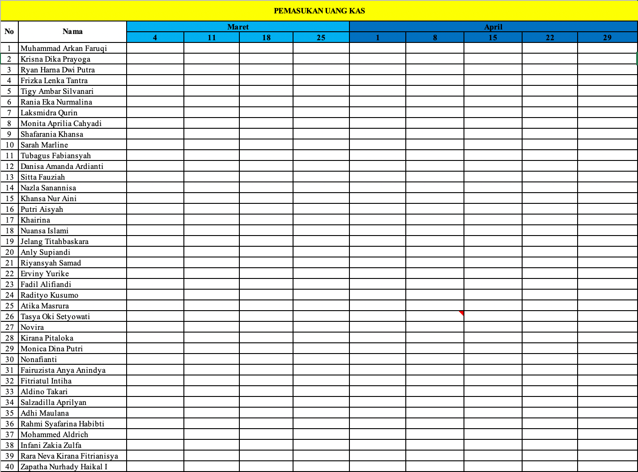
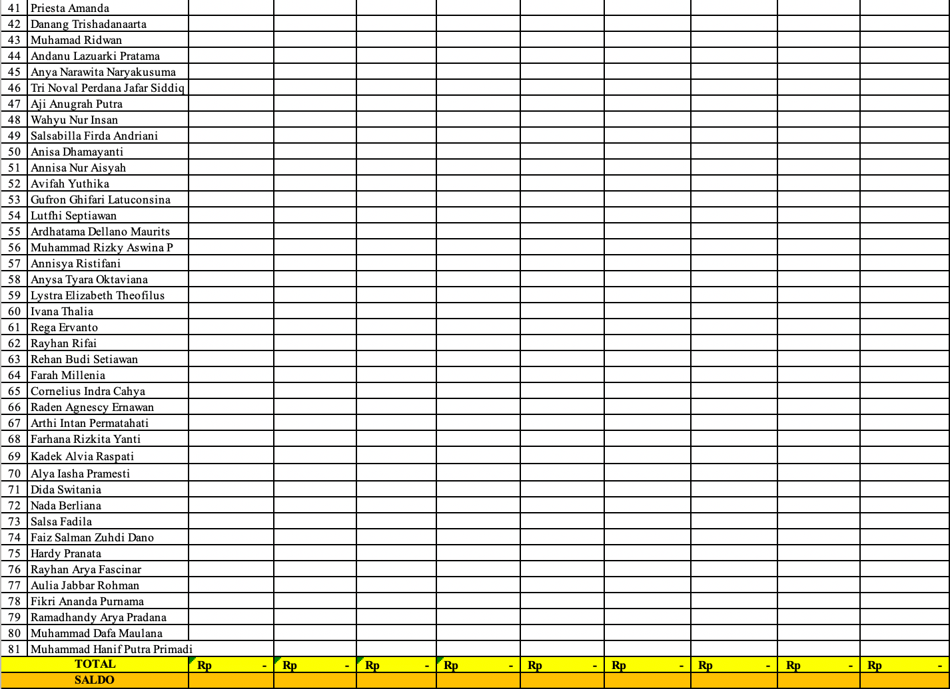
FORMAT PEREKAPAN UANG KAS

Slide 80





WORKFLOW
REKAP UANG DIVISI FUNDRAISE
STEP 1
STEP 2
Divisi Fundraise memberikan setoran kegiatan danus setiap minggunya dengan menggunakan form penyerahan dana
Setoran yang telah diterima oleh Finance akan di Cross Check bersama dengan Manager danus untuk memastikan apakah sudah sesuai atau belum

Slide 81








WORKFLOW
REKAP UANG DIVISI FUNDRAISE
STEP 3
STEP 4
STEP 5
Memasukkan ke dalam Excel
Mengcross check kembali apakah sudah sesuai dengan pemberian divisi Fundraise atau belum
Mengupload ke dalam One Drive

Slide 82

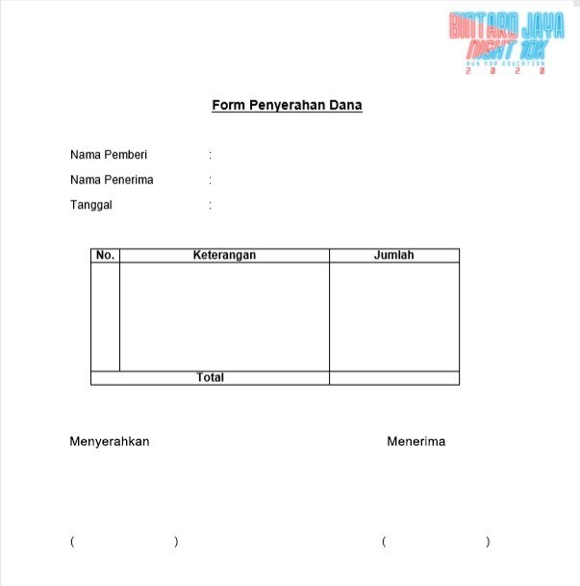
FORM PENYERAHAN DANA

Slide 83

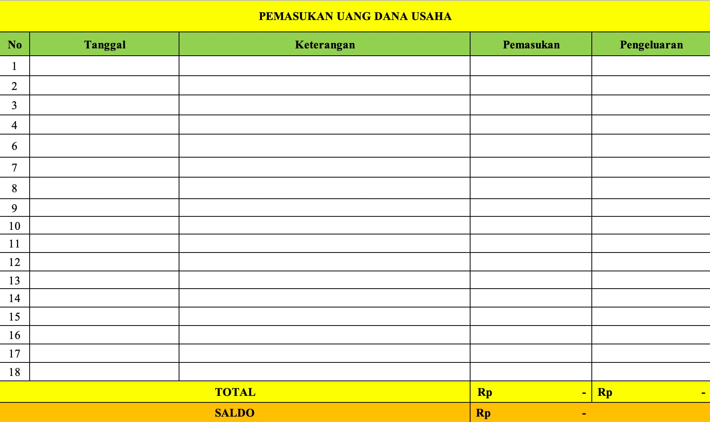
FORMAT PEREKAPAN UANG DANUS

Slide 84




WORKFLOW
REKENING KORAN
STEP 1
STEP 2
STEP 3
Setiap minggunya divisi Finance akan print rekening koran
Rekening yang telah di print akan di Cross Check lagi dengan data-data yang dimiliki Finance
Rekening koran yang telah di cek akan disimpan ke dalam file yang telah disediakan

Slide 85


WORKFLOW
REKAP UANG DENDA
STEP 1
STEP 2
STEP 3
Denda dibayar di hari yang sama (jika telat saat rapat, harus membayar
denda saat itu juga)
Maksimal keterlambatan pembayaran denda H+1 setelah denda
Jika lewat waktu yang ditentukan denda akan bertambah 2 kali lipat

Slide 86

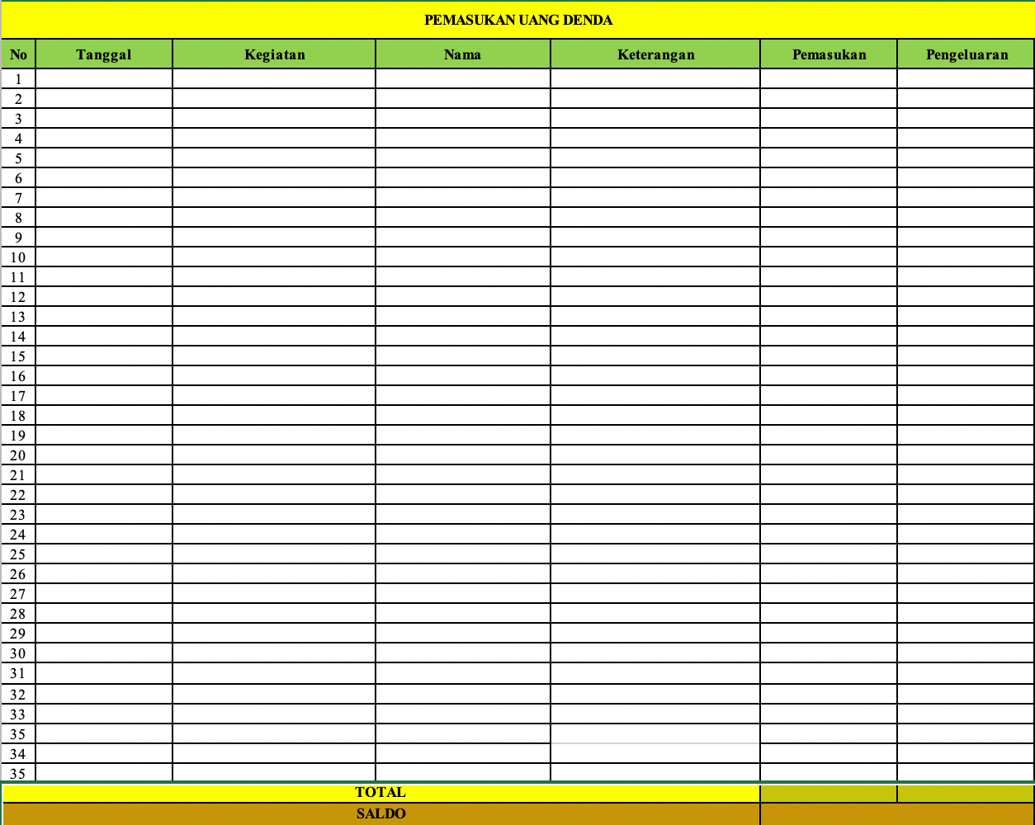
FORMAT PEREKAPAN UANG DENDA

Slide 87










CARA PENGAJUAN DANA
STEP 1
STEP 2
STEP 3
STEP 4
Mengambil Form Pengajuan Dana kepada divisi Finance
Mengisi form secara detail dan Meminta Tanda Tangan kepada Manager Finance (Monita) dan Event Leader (Arkan)
Melampirkan INVOICE ; KTP, dan NPWP (untuk penyewaan barang dan jasa bersama dengan Form dokumen tersebut kepada Manager Finance)
Menerima TANDA TERIMA (jika dana berupa Cash), dan menerima BUKTI TRANSFER (jika dana ditransfer langsung
ke vendor)

Slide 88




MEKANISME PENYERAHAN BUKTI TRANSAKSI DAN PENGEMBALIAN UANG SISA
STEP 1
STEP 2
STEP 3
Menyerahkan Bukti Transaksi (untuk barang-barang yang dibeli oleh Purchasing) dan menyerahkan uang sisa kepada divisi Finance & Accounting
Divisi Finance akan mengecek jumlah uang yang diterima divisi, dan jumlah sisa uang untuk mengecek kesesuaiannya
Divisi Finance akan menempelkan Bukti Transaksinya dan dimasukan ke Filing Divisi bersangkutan

Slide 89










MEKANISME PENYERAHAN BUKTI TRANSAKSI DAN PENGEMBALIAN UANG SISA
STEP 4
STEP 5
STEP 6
STEP 7
Divisi Finance akan memperbaharui Excel realisasi setelah Bon diserahkan ke Finance & Accounting
Divisi Finance akan mem-filing dokumen pengajuan Dana dan Tanda Terima dari setiap divisi
Setiap divisi setelah transaksi, bukti harus di SCAN atau di FOTOCOPY untuk divisi yang mengajukan agar memiliki Back Up-an data, lalu diserahkan ke divisi Finance
Setiap ada kembalian uang apapun, harus dikembalikan ke divisi Finance karena akan dicek ulang oleh Finance jumlah angka yang tertera di bon dan uang yang dikembalikan. Jika uang tidak sesuai dengan bon/pengajuan dana, divisi tersebut harus mengganti uang.

Slide 90
SYARAT & KETENTUAN PENGAJUAN DANA
PENGAJUAN DANA HARUS DILAKUKAN 8 HARI SEBELUMNYA.
PENGAJUAN DANA HARUS MELAMPIRKAN KTP & NPWP PENYEWAAN BARANG VENDOR DAN JASA
PENGAJUAN DANA HARUS MELAMPIRKAN BUKTI INVOICE.
TIDAK MENERIMA SCAN INVOICE.
DILARANG KERAS MEMALSUKAN DATA TRANSAKSI.
TEPAT WAKTU DALAM PEMBAYARAN APAPUN ITU.
UNTUK

Slide 91

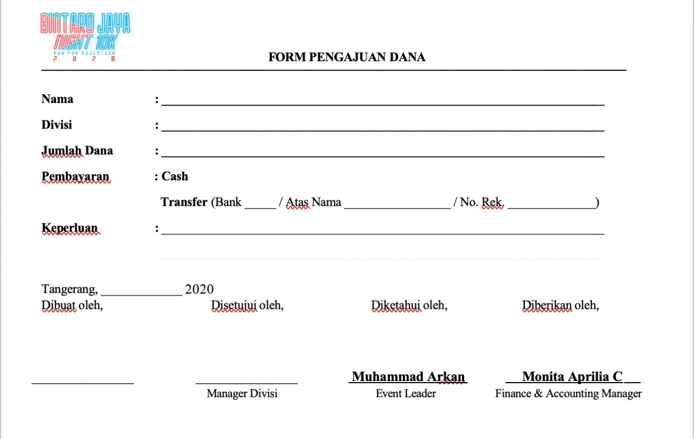
FORM PENGAJUAN DANA

Slide 92

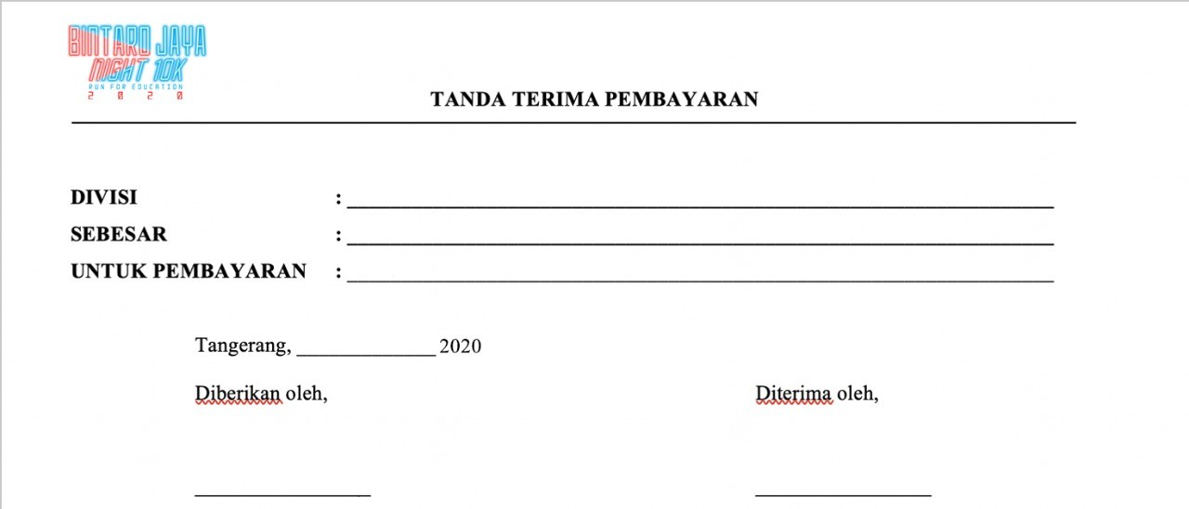
TANDA TERIMA PEMBAYARAN

Slide 93








WORKFLOW
PRIORITAS PEMBAYARAN
STEP 1
STEP 2
STEP 3
Mengisi form pengajuan dana yang ditentukan divisi Finance
Divisi Finance bersama dengan Event Leader akan memilah pembayaran mana yang harus secara full dan mana yang bisa secara DP
Karena maksimal penarikan dan transfer ada batasan limitnya, maka divisi Finance dan Event Leader akan mengutamakan pembayaran yang dianggap urgent semisal ada vendor yang meminta pembayaran H+1 sesuai perjanjian

Slide 94

WORKFLOW
REKAPAN LAPORAN KEUANGAN RFE
STEP 1
STEP 2
STEP 3
STEP 4
DIVISI FINANCE AKAN MEMBERIKAN FORM KEPADA DIVISI YANG MEMBUTUHKAN DANA DAN MEMBUAT REKAPAN PENGELUARAN KEUANGAN RFE DI EXCEL
SETIAP ADA PENGELUARAN, DIVISI FINANCE AKAN MEMINTA BON KEPADA DIVISI LAIN SEBAGAI PEMBUKTIAN UNTUK APA SAJA DANA YANG MEREKA MINTA
MENGECEK KEMBALI APAKAH FORM PENGAJUAN DANA TERSEBUT DAN BON / BUKTI PEMBAYARAN TERSEBUT BENAR ATAU TIDAKNYA
MEMBUAT LAPORAN KEUANGAN DARI MULAI KEUANGAN UPJ HINGGA EVALUASI ACARA RFE 2020

Slide 95








CARA PENGAJUAN REIMBURSE
STEP 1
STEP 2
STEP 3
Mengisi form secara detail dan Meminta Tanda Tangan kepada Manager Finance (Monita), Manajer Divisi dan Event Leader (Arkan)
Memberikan Form pengajuan yang Terlampirkan Bon atau Kwitansi (Bukti Pembayaran) kepada divisi Finance
Mengambil Form Pengajuan Reimburse kepada divisi Finance

Slide 96
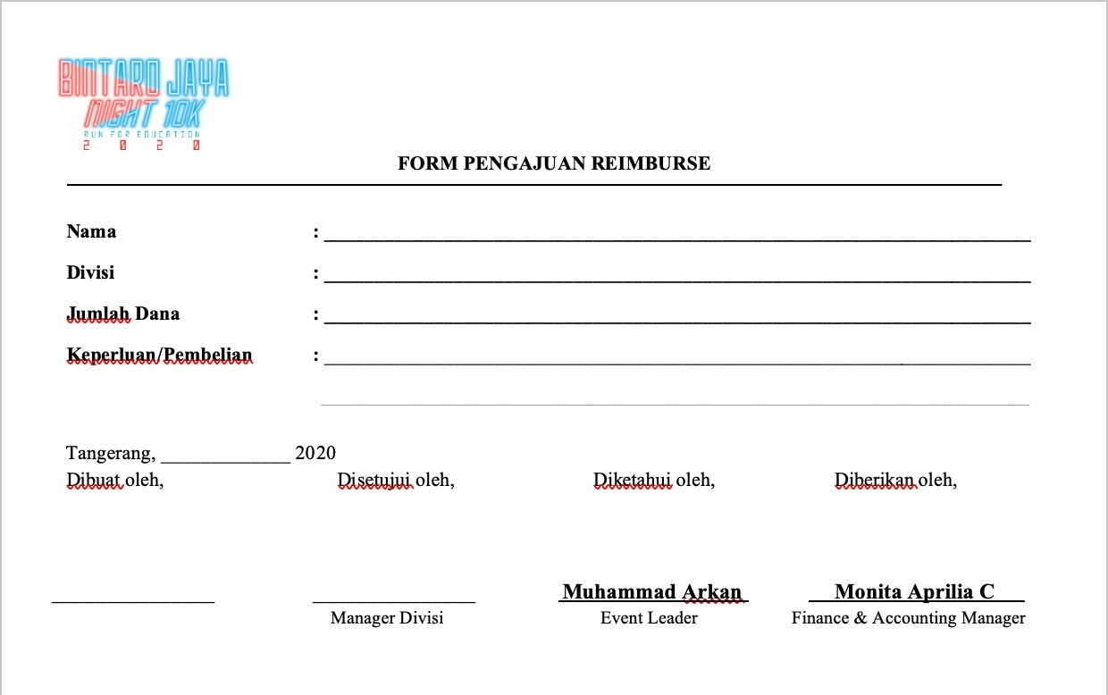
FORM PENGAJUAN REIMBURSE

Slide 97

SYARAT & KETENTUAN PENGAJUAN REIMBURSE
PENGAJUAN REIMBURS HARUS DILAKUKAN SETELAH TURUNNYA UANG OPERASIONAL ACARA
PENGAJUAN REIMBURS HARUS MELAMPIRKAN BON ATAU KWITANSI (BUKTI PEMBAYARAN)
PROSES REIMBURSE AKAN DILAKUKAN SETELAH FINANCE SUDAH MELAKUKAN PEMBAYARAN YANG URGENT DAN HARUS DIBAYARKAN TERLEBIH DAHULU KEPADA PIHAK EKSTERNAL
DIVISI FINANCE AKAN MEMVERIFIKASI KEMBALI BON ATAU BUKTI PEMBAYARAN

Slide 98

OUR PROGRAM
FNEWS (FINANCE NEWS)
FNEWS atau Finance News adalah program divisi Finance yang memberikan informasi mengenai data
update keuangan setiap minggunya. Data tersebut terkait pemasukan dan pengeluaran dana dan uang
kas yang digunakan perdivisi. Tujuan adanya Program ini agar divisi lain selalu update
mengenai
pemasukan dan pengeluaran uang yang digunakan oleh divisinya ataupun divisi lain dan divisi lain pun
juga dapat mengecek pembayaran uang kas.

Slide 99
Marketing
Communication

Slide 100

MANAGER MARCOMM
REGA ERVANTO
PR & PARTNERSHIP
ADVERT & PROM
ARTHI INTAN
REHAN BUDI
AGNESCY ERNAWAN
CORNELIUS INDRA
RAYHAN RIFAI
FARAH MILLENIA
FARHANA RIZKITA
ALYA IASHA
DIDA SWITANIA
NADA BERLIANA
SALSA FADILA
KADEK ALVIA

Slide 101



JOBDESK PR AND PROMOTION
Arthi
Budi
Indra
- Bertanggung jawab atas komunitas lari
- Membuat undangan untuk Community Gathering
Membuat Budgeting
Bertanggung jawab atas komunitas lari
Membuat undangan untuk Community Gathering
- Bertanggung jawab atas media partner dan media agency
- Membuat paket media partner

Slide 102
JOBDESK PR AND PROMOTION
Rayhan
Agnes
Farah
- Sekretaris Sub Divisi
Memegang seluruh Dokumen Marcomm
- Membuat MoU Media Partner
- Membuat MoU Komunitas Lari
- Membuat MoU Influencer
- Membuat Press Release
- Membuat bank data influencer
- Menghubungi influencer untuk buzzer
- Menghubungi influencer untuk CommGath
- Menghubungi instruktur Zumba untuk PreEvent 1
- Bertanggung jawab atas media partner dan media agency
- Membuat paket media partner

Slide 103
JOBDESK ADV AND PROMOTION
Farhana
Dida
Alya
- Membuat Budgeting sub divisi
- Membuat jadwal roadshow Univ dan SMA
- Bertanggung jawab atas Community Gathering
- Bertanggung jawab atas personal sales di UPJ
Bertanggung jawab atas flyer, poster, roll banner
- Bertanggung jawab atas pre event 1
- Bertanggung jawab atas press conference
- Bertanggung jawab atas konten promosi medsos

Slide 104
JOBDESK ADV AND PROMOTION
Salsa
Nada
Kadek
- Membuat notulensi rapat 123
-- Sekretaris sub divisi
- Menyimpan dokumen sub divisi
- Bertanggung jawab atas pre event 2
- Membuat list media kit
- Membuat jadwal CFD untuk seluruh panitia
- Bertanggung jawab atas trial track
Bertanggung jawab atas :
umbul-umbul
Spanduk
bus sticker
baliho

Slide 105
RANGKAIAN ACARA
Community Gathering
Press Conference
@Funatique GBK
9 April 2020
Pre Event 1
“Zumba”
22 Maret 2020
Pre Event 2
“Night Run @GBK”
16 April 2020
Trial Track
18 April 2002

Slide 106
Community Gathering
Press Conference
DETAIL KEGIATAN ACARA :
acara comgath dan presscon dijadikan 1 acara. acara ini bertempatan di funatique kafe GBK pada tgl 9 April 2020. mulai dari jam 18.30 semua peserta sudah kumpul di tempat, kemudian jam 18.50 ketua acara memberikan sambutan, lalu dilanjutkan pada jam 19.00-19.30 dengan acara makan bersama, lalu dilanjutkan dengan regist media pada jam 19.30-19.40, dilanjutkan dengan acara pemutaran video dan presentasi oleh ketua acara pada jam 19.40-19.55, lalu acara berikutnya yaitu sharing session dan QnA (presscon) pada jam 19.55-20.25, kemudian jam 20.25-20.35 ada pembagian door prize untuk peserta yg beruntung(sistem door prize melalui nomor yang dibagikan ketika peserta datang), lalu acara terakhir yaitu foto bersama dari jam 20.35.
LOKASI : Fantique, Gelora Bung Karno
WAKTU : 9 April 2020 (18.30-22.00)
REGIST : Agnes | MC : Indra & Arthi
TARGET : 100 Orang inc media dan panitia
PERLENGKAPAN :
sound, mic 3, proyektor, kabel hdmi, dan layar sudah disiapkan oleh pihak cafe, backdrop bisa dipasang didalam tapi pihak kafe tidak punya rangkanya (3x3),

Slide 107
Pre Event 1 –“Zumba”
NAMA ACARA : “Fantastic Zumba”
LOKASI :CFD Bintaro, samping BCA
WAKTU : 22 Maret 2020
TARGET PESERTA : 100 orang
REFRESHMENT : Pisang dan Air mineral
PERLENGKAPAN :
Soundsystem 3000watt inc headset
Panggung tinggi 1m 244x366 inc karpet
2 Mic untuk MC
DETAIL KEGIATAN ACARA :
Acara ini berlokasi di CFD Bintaropada 22 Maret 2020. Dimulai pada jam 6. semua peserta berkumpul di tempat dan MC membuka acara, kemudian 6.10 ketua acara memberikan sambutan. Lalu 6.15-7.30 Zumba dimulai. Jam 8-8.5 refreshment diberikan kepada seluruh peserta Zumba, dilanjutkan dengan promosi RFE dan pembagian flyer pada. Setelah itu foto bersama.
*Panitia membawa trashbag untuk mengumpulkan sampah di area sekitar Zumba dilakukan.

Slide 108
Pre Event 2 -“NighT Run @GBK”
DETAIL KEGIATAN ACARA :
Panitia berkumpul di parkiran depan masjid Al-Bina maksimal jam 19.00 keterlambatan ditanggung masing masing panitia. Setelah berkumpul Rega memberikan briefing secara detail seluruh panitia harus melakukan apa dan latihan yel yel serta gerakannya. Setelah briefing seluruh panitia mengelilingi GBK di mulai dari pintu 9 dan melakukan yel yel. Sementara itu divisi marcomm memberikan penjelasan singkat mengenai RFE kepada pengunjung melalui digital/handphone. Target pengunjungnya yaitu pelari yang sudah selesai melakukan lari atau sedang berhenti lari. Target pengunjung yang mendapatkan informasi yaitu 100 orang. Waktu mengelilingi GBK dan promosi adalah satu jam, setelah satu jam panitia boleh diizinkan untuk pulang.
NAMA ACARA : “Light the Night Run”
LOKASI : Gelora Bung Karno
WAKTU : 19.00
TARGET PESERTA :
REFRESHMENT :
PERLENGKAPAN : Lightstick
Brosur

Slide 109
TRIAL TRACK 2020
LOKASI : BXC – Halte Bus
WAKTU : 18 April 2020 (Regis 18.30)
TARGET PESERTA : 35
REFRESHMENT : Air & Pisang
PERLENGKAPAN : Meja+Kursi untuk Registrasi, Toak, Banner, Lightstick
DETAIL KEGIATAN ACARA :
Peserta dapat memulai registrasi (Kadek&Salsa) pada pukul 18.30-19.00, pada saat registrasi peserta juga akan dibagikan handuk dan headlamp. Setelah itu akan dilakukan pemanasan pada pukul 19.00-19.15, yang akan dipandu oleh Anly. Lari dimulai pada 19.15-20.15, track yang digunakan adalah track 10k yang akan digunakan saat event, yaitu sampai balik arah u-turn sebelum akses tol Perigi. Selama lari, akan dipimpin oleh panitia di paling depan rombongan (Budi, Rayhan, Anly) yang membawa lightstick, dan panitia yang naik motor (Rega&Indra) untuk menghadang jalan saat harus menyebrang. Setelah sudah sampai ke titik awal, panitia akan membagikan refreshment (Nada & Farah) kepada seluruh peserta berupa pisang dan air. Acara terakhir, akan diadakan foto bersama dengan para peserta.

Slide 110



Public Relations and Partnership
67 Community
MEDIA
26 Influencer
Radio : 20
TV : 22
Media Cetak : 13
Media Online : 22
Website : 50
POTENTIAL PARTNER
WHO ?
HOW TO APPROACH THEM ?
TARGET 250 PESERTA

Slide 111

WORKFLOW COMMUNITY
1. Mencari potential community partner
  Mencari di Google komunitas dan event lari yang ada di Tangerang dan Jakarta
  Jika sudah ketemu, kemudian dicek di Instagram. Untuk komunitas lari dicek apakah sering mengikuti event lari atau tidak dan untuk event lari lari dicek komunitas mana saja yang pernah terlibat
  Meminta list nama komunitas, contact person, dan jumlah peserta yang diberikan sama pada event tahun lalu.

Slide 112
WORKFLOW COMMUNITY
Mencari komunitas melalui Instagram dengan ketentuan:
  ▪ Memiliki followers yang banyak
  ▪ Aktif menggunakan Instagram
  ▪ Terlihat dari postingannya sering mengikuti acara lari
  ▪ Komunitas yang pernah ikut acara lari di Tangerang dan Jakarta
Kemudian membuat list 15 potencial comminty partner dan menawarkan untuk menjadi community partner.

Slide 113
WORKFLOW COMMUNITY
2. Menghubungi dan mem follow community partner
  Menghubungi melalui contact person pada jam kerja untuk menawarkan kerjasama menjadi community partner seperti:
Selamat (pagi, siang, sore) kak, saya Budi/Arthi, mahasiswa Universitas Pembangunan Jaya. Pada tanggal 2 Mei 2020 kami akan mengadakan acara lari, yaitu Bintaro Jaya Night 10k. Saat ini kami sedang mencari komunitas yang bersedia untuk menjadi community partner kami.
Akan ada beberapa rangkaian acara yang nantinya kami akan mengundang komunitas, seperti Community Gathering & Press Conference dan juga Trial Track. Untuk detail acara terdapat di proposal yang sudah kami lampirkan. Apakah (nama komunitas) bersedia untuk menjadi community partner kami? Kami tunggu jawabannya.
Terima kasih.
FOLLOW UP
Selamat (pagi, siang, sore) kak, apakah kakak bersedia dengan tawaran kami?
Kami tunggu jawabannya ya kak. Terima kasih.

Slide 114
WORKFLOW COMMUNITY
Jika bersedia, kemudian memberitahukan kontraprestasi yang ada.
Setelah itu mengirimkan E-MoU community pasrtnership yang sudah ditanda tangan oleh leader RFE di atas materai, untuk ditanda tangani oleh perwakilan komunitas di atas materai 6000.
3. Membuat proposal community partner
Membaca review proposal community partner RFE tahun sebelumnya
Apabila ada kejanggalan, bisa ditanyakan kepada panitia marcomm tahun lalu.
Setalah semuanya sudah sesuai dengan T&C-nya kemudian memodivikasi sesuai dengan RFE tahun ini.

Slide 115
WORKFLOW COMMUNITY
Jika sudah jadi meminta review kepada manajer marcom, leader RFE dan GM RFE.
Terakhir meminta tanda tangan lembar pengesahan kepada leader RFE, GM RFE, dan pihak JRP
4. Membuat MoU community partners
Membaca review MoU community partner RFE tahun sebelumnya.
Apabila ada kejanggalan, bisa ditanyakan kepada panitia marcomm tahun lalu.
Setalah semua kesepakatan yang tertera sudah sesuai, kemudian memodivikasi sesuai dengan RFE tahun ini
Jika sudah jadi meminta review kepada manajer marcomm, leader RFE dan GM RFE.

Slide 116
WORKFLOW COMMUNITY
5. Memastikan setiap komunitas mendaftar sesuai kesepakatan
  Setiap komunitas mendaftarkan peserta sesuai dengan jumlah kesepakatan, melalui whats app narahubung budi atau arthi.
  List peserta ditunggu selama seminggu setelah MoU ditanda tangani kedua belah pihak.
  Akan diingatkan selama 2 kali dalam periode seminggu tersebut.
6. Memastikan free slot untuk komunitas
  Setalah ditentukan target peserta untuk komunitas sejumlah 250 peserta
  Kemudian membuat kontraprestasi untuk ketentuan free slot setiap komunitasnya
  Berdasarkan tahun lalu, free slot diberikan kepada setiap komunitas sejumlah 5 buah dari total kesekatan 20 peserta.

Slide 117
WORKFLOW COMMUNITY
7. Meminta logo komunitas untuk ditaro di media promosi
  Setelah MoU ditandatangani kemudian meminta logo komunitas yang Hi res.
  Dikirimkan melalui email Bintaro Jaya 10K.
  Batas pengiriman logo paling lambat 2 hari setelah penandatanganan MoU
  Setelah diterima, nantinya budi atau arthi akan meminta tolong kepada sekretaris yang memegang email Bintaro Jaya 10K.
  Setelah semua logo komunitas terkumpul, budi atau arthi akan membuat surat pengajuan desain kepada divisi kreatif untuk menaruh logo komunitas partner kami di poster. Dengan isi surat pengajuan:
a) Nama Pemberi: Divisi Markom (budi/Arthi)
b) Nama Penerima: Divisi Kreatif (salah satu anggota kreatif/manajer)
c) Isi surat: Divisi Markom RFE 2020, meminta tolong kepada divisi kreatif untuk menaruh logo community partner pada bagian bawah sisi sebelah kiri poster.
Terlampir logo community partner di luar file ini. Terima Kasih.

Slide 118
WORKFLOW COMMUNITY
  Kemudian apabila semua desain logo komunitas sudah ada, divisi markom budi dan arthi akan mengirimkan e poster untuk diposting di sosial media mereka.
8. Memastikan kontraprestasi
  Menanyakan kontraprestasi pada event tahun lalu
  Mendiskusikan dengan panitia RFE apakah ada pembaruan kontraprestasi pada RFE tahun ini.
  Memutuskan kontraprestasi yaitu setiap komunitas memberikan 25 peserta dan mendapatkan 5 free slot dan wajib untuk datang saat community gathering dan trial track dengan masing – masing kegiatan dihadiri perwakilan 2 peserta.
  Apabila nanti terdapat negosiasi yang sulit akan dirundingkan dengan manajer markom terlebih dahulu.

Slide 119
WORKFLOW COMMUNITY
  9. Mengundang untuk datang community gathering
Menginformasikan kepada community partner 2 minggu sebelum kegiatan berlangsung.
1.
    Selamat (pagi, siang, sore) kak, saya Budi/Arthi, Kami akan mengadakan community gathering pada:
    Tanggal : 9 April 2020
    Jam: 18.30-22.00
    Tempat: Funatique GBK
    Apakah ada anggota (nama komunitas) yang bersedia untuk mengikuti trial track yang kami adakan?
    Terima kasih.
Kemudian meminta list nama yang mewakili komunitas tersebut, dan ditunggu maksimal seminggu setelah informasi tersebut diberikan.

Slide 120
WORKFLOW COMMUNITY
  Tiga hari sebelum hari pelaksanaan mengingatkan kembali.
    Selamat (pagi, siang, sore) kak, saya Budi/Arthi. Jangan lupa untuk datang ke community gathering pada:
    Tanggal : 9 April 2020
    Jam : 18.30-22.00
    Tempat : Funatique GBK
    Dimohon untuk hadir tepat waktu ya! Sampai jumpa di Funatique!
Menginformasikan untuk apabila nanti sudah sampai vanue, harap menghubungi budi atau arthi.

Slide 121
WORKFLOW COMMUNITY
  9. Mengundang untuk datang trial track
Menginformasikan kepada community partner 2 minggu sebelum kegiatan berlangsung.
1.
    Selamat (pagi, siang, sore) kak, saya Budi/Arthi, Kami akan mengadakan trial track yang akan kami gunakan nanti pada:
    Tanggal : 18 April 2020
    Jam: 18.30-21.00
    Tempat: Halte Bus Bintaro XChange
    Apakah ada anggota (nama komunitas) yang bersedia untuk mengikuti trial track yang kami adakan?
    Terima kasih.
Kemudian meminta list nama yang mewakili komunitas tersebut, dan ditunggu maksimal seminggu setelah informasi tersebut diberikan.

Slide 122
WORKFLOW COMMUNITY
  Tiga hari sebelum hari pelaksanaan mengingatkan kembali.
    Selamat (pagi, siang, sore) kak, saya Budi/Arthi. Jangan lupa untuk datang ke trial track pada:
    Tanggal : 18 April 2020
    Jam : 18.30-21.00
    Tempat : Halte Bus Bintaro XChange
    Dimohon untuk hadir tepat waktu ya! Sampai jumpa di Halte Bus Bintaro XChange!
Menginformasikan untuk apabila nanti sudah sampai vanue, harap menghubungi budi atau arthi.

Slide 123
WORKFLOW COMMUNITY
  10. Mengingatkan tantang RPC Day dan Hari H
Menyakan terlebih dahulu kepada panitia RFE tahun lalu durasi waktu mengingatkan komunitas dalam RPC day.
Kemudian memberikan informasi 2 minggu sebelumnya kepada komunitas terkait informasi racepack melalui cp dari komunitasnya, email, dan media sosial. Dengan informasi:
Selamat (pagi, siang, sore) kak, saya Budi/Arthi. untuk pengambilan Race Pack akan dilaksanakan pada:
a. Hari & Tanggal
b. Tempat: Aula Universitas Pembangunan Jaya 3rd Floor.
c. Jam: 15.00 – 20.00
d. Apa saja yang perlu dipersiapkan

Slide 124
WORKFLOW COMMUNITY
  Memberikan Informasi 1 minggu sebelum Hari H event melalui cp dari komunitasnya, email, dan media sosial. Dengan informasi:
    Selamat (pagi, siang, sore) kak, saya Budi/Arthi. Jangan lupa acara Jaya Night 10K akan dilaksanakan pada:
Tanggal : 4 Mei 2020
Jam : 09.00 – 12.00
Tempat : Bintaro Jaya XChange Mall
Dimohon untuk hadir tepat waktu ya! Sampai jumpa di Bintaro Jaya Xchange!
  Kemudian menginformasikan layout event
Mengirimkan layout event.
Menginformasikan pintu masuk event.
Menginformasikan untuk tempat penitipan barang dan tempat parkir.

Slide 125
WORKFLOW COMMUNITY
  11. Memastikan komunitas telah mengambil racepack
Akan membuat list semua komunitas yang telibat dengan masing – masing list komunitasnya terdapat list nama peserta.
List tersebut berisikan nama komunitas, nama kapten tim, nama peserta, kategori yang diikutu 5k/10k, waktu pengabilan, ttd.
Apabila ada peserta yang belum mengambil, maka harus ditanyakan kepada kapten dari komunitas tersebut.
  12. Merekap data community partners
Setelah komunitas partner fix maka akan membuat list yaitu:
-nama komunitas - no. tlp/emal/ig komunitas - logo komunitas – MoU - Kontrapretasi kedua belah pihak - daftar hadir - daftar perserta
Setelah semua komunitas terisi datanya, maka file ini diupload ke one drive dan share ke grup markom

Slide 126

WORKFLOW MEDIA PARTNER
1. Mencari potential Media Partner
  Mencari media partner menggunakan bank data yang sudah ditentukan oleh divisi Marcomm
Meriset media potential yang akan dijadikan sebagai media partner acara RFE 2020
Berdiskusi dengan team (Agnes/Indra) selaku PIC media partner
Melihat media partner apa saja yang sudah bekerja sama dengan RFE di tahun 2019
Berdiskusi dengan manager marcomm terkait media partner mana saja yang akan di tuju

Slide 127
WORKFLOW MEDIA PARTNER
2. Membuat proposal terkait media partner yang ingin menjalin kerjasama dengan acara RFE 2020 dengan mengacu pada proposal tahun lalu untuk menjadi panduan dan memodifikasi sesuai dengan T&C RFE 2020
Memodifikasi proposal media partner RFE 2020
Akan diperiksa oleh manager marcomm
Kemudian akan diperiksa oleh leader RFE 2020
Jika ada kekurangan maka akan di revisi
Hasil revisi tersebut akan di periksa kembali oleh manager marcomm dan leader RFE 2020
Jika sudah lengkap maka proposal media partner di approval

Slide 128
WORKFLOW MEDIA PARTNER
3. Membuat paket media partner
Mengacu pada paket media partner RFE 2019
Memodifikasi paket media partner sesuati T&C RFE 2020
Diperiksa oleh manager marcomm
Deperiksa kembali oleh leader RFE 2020
Jika ada kekurangan maka akan di revisi
Kemudian dikirimkan kembali ke manager serta leader untuk dicek
Jika tidak ada kekurangan maka akan di approval paket media

Slide 129
WORKFLOW MEDIA PARTNER
4. Membuat tabel kontraprestasi
Mengacu pada tabel kontraprestasi Co-Fest 2019 kemudian di modifikasi
Tabel kontraprestasi RFE 2020 akan di periksa oleh manager marcomm
Kemudian akan diperiksa kembali oleh leader RFE 2020
Jika ada kekurangan maka akan di revisi oleh Agnes/Indra
Setelah di revisi dan tidak ada kesalahan maka akan di approval oleh manager marcomm serta leader RFE 2020

Slide 130
WORKFLOW MEDIA PARTNER
5. Menghubungi media partner melalui email
Dear (media partner)
Perkenalkan nama saya Raden Agnescy Ernawan/Cornelius Indra Cahya, merupakan salah satu divisi marketing communication dari mahasiswa ilmu komunikasi Universitas Pembangunan Jaya. Kami ingin memberi informasi, bahwa kami akan mengadakan acara lari pada tanggal 2 Mei 2020 yang berlokasi di Bintaro Jaya Xchange, Tangerang Selatan, acara ini bernama “BINTARO JAYA 10K” (Run For Education) yang bertemakan “Illuminate” dan kami berniat untuk bekerjasama dengan (media partner) sebagai medpar acara kami, terima kasih atas waktunya, kami tunggu kabar selanjutnya dari (media partner), terima kasih.
Regards,
Raden Agnescy Ernawan
Marcomm RFE 2020

Slide 131
WORKFLOW MEDIA PARTNER
6. mem-follow up potential media partner yang sudah memberikan tanggapan terkait pesan yang dikirim
Selamat (pagi,siang,sore) saya ingin menanyakan terkait kerjasamanya apakah pihak (media partner) bersedia dengan tawaran kami? Saya tunggu jawabannya ya. Terima kasih.
7. Membuat MoU media partner yang akan kami kirimkan melalui email
Membuat MoU megacu pada MoU RFE sebelumnya lalu akan dimodifikasian
Kemudian MoU akan diperiksa oleh manager marcomm
Kemudian akan diperiksa kembali oleh leader RFE 2020
Setelah diperiksa jika ada kekurangan makan di revisi
Kemudian akan dicek kembali oleh manager beserta leader RFE 2020
Lalu akan ada approval MoU media partner
Jika media sudah menyetujui kerjasama dengan pihak RFE 2020 maka kami akan langsung mengirimkan MoU kepada media partner

Slide 132
WORKFLOW MEDIA PARTNER
10. Apabila jika terdapat media partner tidak menerima kerjasama dengan pihak RFE 2020 maka :
* Langsung mendata media mana saja yang tidak memberi kejelasan ataupun balasan serta menolak kerjasama mengenai email yang di kirim oleh panitia marcomm
* Kemudian mengkonfirmasikan ke manager marcomm terkait media tersebut
Mengkonfirmasikan juga kepada leader RFE 2020
Lalu PIC media partner meriset kembali media potential yang nantinya akan dikirimkan email kerjasama
11. Alasan media ketika tidak dapat kerjasama
T&C RFE 2020 tidak sesuai dengan media partner terkait
Sulit diajak kerjasama dan tidak memberi tanggapan cepat
Media tidak setuju dengan barter value RFE 2020 yang sudah diberikan

Slide 133
WORKFLOW MEDIA AGENCY
1. Mencari potential Media Agency
  Anggota divisi marcomm sudah meriset dan membuat bank data terkait media agency
  Meeting dengan divisi PR & Partnership mengenai media agency yang sekiranya berpotensi besar di acara RFE 2020
  Mengkonfirmasikan media agency apa saja yang menjadi media potential ke manager marcomm
2. Membuat proposal media agency
Membuat proposalnya mengacu dengan proposal media partner tetapi di modifikasi
Setelah membuat proposal media agency akan diperiksa oleh manager marcomm
Kemudian akan diperiksa kembali oleh leader RFE 2020
Jika ada yang tidak sesuai maka akan direvisi
Setelah direvisi maka akan dicek kembali oleh manager marcomm serta leader RFE 2020
Jika sudah tidak ada lagi kekurangan maka akan di approval oleh leader serta manager marcomm

Slide 134
WORKFLOW MEDIA AGENCY
3. Menghubungi media agency serta mengirimkan proposal melalui email
  Dear (media agency)
  Perkenalkan nama saya Raden Agnescy Ernawan/Cornelius Indra Cahya, merupakan salah satu divisi marketing communication dari mahasiswa ilmu komunikasi Universitas Pembangunan Jaya. Kami ingin memberi informasi, bahwa kami akan mengadakan acara lari pada tanggal 2 Mei 2020 yang berlokasi di Bintaro Jaya Xchange, Tangerang Selatan, acara ini bernama “BINTARO JAYA 10K” (Run For Education) yang bertemakan “Illuminate” dan kami berniat untuk bekerjasama dengan (media agency) sebagai media agency acara kami, terima kasih atas waktunya, kami tunggu kabar selanjutnya dari (media agency), terima kasih.
  Regards,
  Raden Agnescy Ernawan
  Marcomm RFE 2020
4. Mem-follow up media agency apabila ada kabar maupun tidak ada kabar :
Selamat (pagi,siang,sore) saya ingin menanyakan terkait kerjasamanya apakah pihak (media agency) bersedia dengan tawaran kami? Saya tunggu jawabannya. Terima kasih.

Slide 135
WORKFLOW MEDIA AGENCY
5. Membuat MoU media agency
  Membuat dan mengacu pada MoU media partner kemudian akan dimodifikasikan
  Kemudian MoU akan diperiksa oleh manager marcomm
  Kemudian akan diperiksa kembali oleh leader RFE 2020
  Setelah diperiksa jika ada kekurangan maka di revisi
  Kemudian akan dicek kembali oleh manager beserta leader RFE 2020
  Lalu akan ada approval MoU media partner
  Jika media sudah menyetujui kerjasama dengan pihak RFE 2020 maka kami akan langsung mengirimkan MoU kepada media agency
6. Membuat rekapan data media agency
Membuat tabel data agency apa saja yang sudah fix bekerjasama dengan RFE 2020
Kemudian tabel tersebut berisikan tentang
Nama media agency / Contact / Jumlah publish berita acara / Bukti publish berita acara

Slide 136
WORKFLOW MEDIA AGENCY
7. Jika terdapat media agency tidak dapat bekerjasama
  Langsung mendata media mana saja yang tidak memberi kejelasan ataupun balasan serta menolak kerjasama mengenai email yang di kirim oleh panitia marcomm
  Kemudian mengkonfirmasikan ke manager marcomm terkait media tersebut
  Lalu PIC media partner meriset kembali media potential yang nantinya akan dikirimkan email kerjasama
8. Alasan media ketika tidak bisa kerjasama
T&C RFE 2020 tidak sesuai dengan media partner terkait
Sulit diajak kerjasama dan tidak memberi tanggapan cepat
Media tidak setuju dengan barter value RFE 2020

Slide 137
WORKFLOW UNDANGAN PRESSCON
1. Mencari dan menghubungi media yang dapat menghadiri di presscon community gathering
Mencari serta menghubungi media untuk menghadiri Presscon
Mengumpulkan data-data media apa saja yang sudah bekerjasama dengan RFE 2020
Menghubungi para media yang sudah menandatangani kerjasama dengan RFE 2020
Mengkonfirmasikan kepada manager marcomm media apa saja yang nantinya akan dihubungi
2. Membuat undangan presscon media

Slide 138
WORKFLOW UNDANGAN PRESSCON
Selamat (pagi, siang, sore) kak, saya Agnes/Indra, Kami akan mengadakan press conference yang akan dihadiri (nama komunitas) dengan jumlah 100 orang beserta influencer yaitu (nama influencer) pada
Tanggal : 9 April 2020 / Jam: 18.30-22.00 / Tempat: Funatique GBK
Apakah (nama media) bersedia untuk menghadiri acara ini dengan harapan dapat diliput acara kami. Terima kasih.
Undangan ini akan diperiksa oleh manager marcomm jika ada tambahan serta kekurangan nantinya akan direvisi
Jika sudah tidak ada revisi maka akan di approval
Kemudian Agnes/Indra akan langsung mengirimkan undangan tersebut ke media
3. Mengirim undangan presscon ke media

Slide 139
WORKFLOW UNDANGAN PRESSCON
Agnes/Indra akan membuat tabel data undangan media yang terkirim :
- Nama media
- Contact
- Hadir atau tidak hadir
Mengkonfirmasikan juga ke manager marcomm bahwa PIC media akan mengirimkan undangan presscon ke banyak media seperti media (nama media)
4. Follow up media yang akan datang saat presscon
Mengingatkan kembali 2 hari sebelum acara ke media untuk datang ke presscon :
Selamat (pagi, siang, sore) kak, apakah (nama media) bersedia untuk hadir dalam acara presscon kami?
Kami tunggu jawabannya ya kak. Terima kasih.

Slide 140
WORKFLOW UNDANGAN PRESSCON
    Selamat (pagi, siang, sore) kak, saya Agnes/Indra. Jangan lupa untuk datang ke presscon kami pada:
    Tanggal : 9 April 2020
    Jam : 18.30-22.00
    Tempat : Funatique GBK
    Dimohon untuk hadir tepat waktu ya! Sampai jumpa di Funatique!
    Membuat daftar nama media yang bersedia hadir nantinya
    Mengkonfirmasikan ke manager marcomm media apa saja yang nantinya akan datang
    Serta mengkonfirmasikan juga ke leader RFE 2020

Slide 141
WORKFLOW UNDANGAN PRESSCON
5. Menyediakan media center saat hari H dengan list apa saja yang
Meeting dengan manager marcomm terkait peletakan media center untuk para media yang akan datang
Mengkonfirmasikan terkait media center ke leader RFE 2020
Membuat absen para media siapa saja yang dapat hadir :
Nama media
Contact
Tanda tangan

Slide 142
WORKFLOW UNDANGAN PRESSCON
6. Membagikan media kit
Akan di data berapa jumlah media yang akan datang agar media kitnya tidak kekurangan
Agnes/Indra akan membagikan media kit ke para media yang hadir
Para media akan absen hadir saat datang ke presscon kemudian dibagikan media kit
Satu media akan mendapatkan media kit dengan jumlah satu

Slide 143
WORKFLOW UNDANGAN PRESSCON
7. Mengirimkan press release kepada media guna untuk dapat di publish di medianya.
Divisi marcomm akan membuat press release acara presscon
Press release akan diperiksa oleh manager marcomm
Kemudian akan diperiksa kembali oleh leader RFE 2020
Jika ada kekurangan makan press release tersebut akan di revisi
Jika sudah direvisi makan akan diperiksa kembali oleh manager marcomm beserta leader RFE 2020
Jika sudah tidak ada revisi, maka akan di approval oleh manager marcomm dan leader RFE 2020
Agnes/Indra akan mengirimkan press release ke media yang nantinya akan diberitakan oleh media yang hadir saat presscon

Slide 144
WORKFLOW UNDANGAN PRESSCON
8. Merekap data media yang menghadiri undangan presscon community gathering
Dari data absen para media yang hadir saat presscon akan di buat rekap yang nantinya untuk laporan ke atasan media apa saja yang hadir
Kemudian membuat rekap data media apa saja yang mem-publish acara presscon RFE 2020 :
Nama media
Jumlah media tersebut yang hadir ada berapa orang
Tanggal publish acara
Bukti publish acara

Slide 145
WORKFLOW UNDANGAN PRESSCON
9. Memastikan semua data :
Nama media
No telp/email
MoU
kontraprestasi kedua belah pihak
Daftar hadir

Slide 146
KONTRAPRESTASI
NO | KONTRAPRESTASI | UKURAN MATERI PROMOSI | DURASI | QTY
1 | Penempatan logo media pada backdroup di UPJ | 5x2 M | 1 hari | 1
2 | Penempatan logo media pada backdroup di BXC | 11x3 M | 1 hari | 1
3 | Penempatan logo media pada baliho di UPJ | 6x4 M | 1 minggu | 1
4 | Penempatan logo media pada spanduk di UPJ | A3 | 1 minggu | 1
5 | Penempatan logo media pada poster acara | A3 | 1 minggu | 8
6 | Penempatan logo media pada e-poster di acara | A3 | 1 minggu | 1
7 | Penempatan logo media pada poster acara di TV BXC | - | 1 minggu | 1
8 | Penempatan logo media pada poster acara di TV UPJ | - | 1 minggu | 1
9 | Penempatan logo media pada video tron di BXC | - | 1 hari | 1
10 | Penempatan logo media pada posting-an di media sosial | - | 1 minggu | 1
11 | Adlips MC | - | 1 hari | 1
12 | Titik peletakan umbul-umbul media | 4x1 | 1 minggu | 1
13 | Pemutaran video media profile pada saat acara | - | 1 hari | 1

Slide 147
PAKET MEDIA PARTNER
Paket 1 Cardiovascular Televisi

Slide 148
PAKET MEDIA PARTNER
Paket 2 Respiratory Televisi

Slide 149
PAKET MEDIA PARTNER
Paket 3 Posture Televisi

Slide 150
PAKET MEDIA PARTNER
Paket 4 Muscle Televisi

Slide 151
PAKET MEDIA PARTNER
Paket 1 Cardiovascular Media Online

Slide 152
PAKET MEDIA PARTNER
Paket 2 Respiratory Media Online

Slide 153
PAKET MEDIA PARTNER
Paket 3 Posture Media Online

Slide 154
PAKET MEDIA PARTNER
Paket 4 Muscle Media Online

Slide 155
PAKET MEDIA PARTNER
Paket 1 Cardiovascular Radio

Slide 156
PAKET MEDIA PARTNER
Paket 2 Respiratory Radio

Slide 157
PAKET MEDIA PARTNER
Paket 3 Posture Radio

Slide 158
PAKET MEDIA PARTNER
Paket 4 Muscle Radio

Slide 159

WORKFLOW INFLUENCER
1. Mencari potential Influencer
  1. Banyaknya followers minimal 2 ribu followers
  2. Melihat post-annya terkait acara lari yang telah di ikuti
  3. Melihat jumlah like pada post-an di feeds Instagram
  4. Melihat jumlah komen pada post-an di feeds Instagram
  5. Melihat audiens dari Instagram potensial Influencer, apakah sama dengan target audiens RFE atau tidak, jika sama dapat dimasukan ke dalam bank data Influencer
  6. Mencari Influencer yang sudah pernah bekerjasama dengan RFE

Slide 160
WORKFLOW INFLUENCER
Mengumpulkan potensial Influencer ke dalam bank data
Memilih beberapa potensial Influencer
Memberitahu potensial Influencer kepada kepada atasan
Jika sudah di approve, langkah selanjutnya adalah menghubungi potensial Influencer
2. Menghubungi Potential Influencer
Menghubungi potensial Influencer melalui DM Instagram atau email terkait ketersediaannya mendatangi Commgath dan menanyakan rate card

Slide 161
WORKFLOW INFLUENCER
Mencocokan fee yang diberikan oleh Influencer dengan budget yang sudah di tetapkan
Melakukan penawaran terhadap fee Influencer jika tidak seimbang dengan budget yang dimiliki
“Hallo kak, aku mau bertanya, untuk fee kak (nama) sebagai narasumber masih bisa di nego gak ya kak? Dan apabila hanya di post feed dan instastory saja fee nya berapa, dan berlaku berapa lama ya kak? Terimakasih kak sebelumnya😊”
Follow up potensial Influencer yang sudah memberikan tanggapan dengan harga yang masuk dengan budget yang di miliki
“Hallo kak, apakah kakak bersedia untuk mendatangi acara kami? Jika bersedia tolong konfirmasi ya kak, kami tunggu jawabannya, terimakasih😊”
Menjelaskan konten apa saja yang akan di post oleh influencer dan buzzer untuk mem-branding acara

Slide 162
WORKFLOW INFLUENCER
Insta Story: konten berisikan pengenalan acara “Bintaro Jaya 10k”, Kegiatan pada saat commgath.
Post feeds: foto waktu , tempat, dan tanggal acara “Bintaro Jaya 10k” atau foto Influencer menggunakan baju olahraga dengan gaya siap berlari.
Caption feeds: Hi runners!
Bintaro Jaya 10K 2020 - Run For Education is ready to give you a new night run experience starts at the new jogging track, Bintaro Jaya XChange! Save the date, 2 May, 2020, and prepare yourself for an amazing race experience!
#bintarojaya10k #bintarojaya10k2020 #runforeducation2020 #jayaproperty #bintarojaya #universitaspembangunanjaya #upj_bintaro #ilkomupj #bxchange #nightrun #indonesiaberlari #Bintarojaya #infotangerang #runnerstangsel #RunOnTangerang #Tangerangberlari #infolaritangsel #infolaritangerang #kalenderlari #olahraga #edukasi #charity #kalenderlaritangerang #UPJ #Runners #infojakarta #seputartangsel #infobintaro

Slide 163
WORKFLOW INFLUENCER
3. Membuat MoU untuk influencer yang sudah pasti
- Pembuatan MOU akan dilakukan jika Influencer sudah pasti
- Membuat MOU influencer 2020 yang mengacu pada timeplate MOU Community Partnership RFE 2019
- Mencari refrensi pembuatan MOU Influencer di internet
- Memberikan MOU kepada manajer dan leader untuk di periksa
- Jika sudah di setujui oleh manajer dan leader, MOU akan dikirimkan kepada Influencer

Slide 164
WORKFLOW INFLUENCER
4. Menjalin hubungan dengan influencer
Memberikan informasi yang lengkap mengenai kegiatan pada Commgath (rundown)
Menggunakan bahasa yang sopan dan mudah dipahami dalam berbicara
Menyiapkan semua kebutuhan Influencer pada saat Commgath sesuai perjanjian
Memberikan fasilitas yang terbaik untuk Influencer, sesuai dengan peesetujuan yang disepakati bersama
Memudahkan Influencer dalam bertransaksi
Memberikan penawaran yang terbaik untuk Influencer
Dengan memberikan free ticket RFE
Memberikan kebebasan berkarya untuk Influencer dalam membranding acara kita, biasanya Influencer mempunyai cara tersendiri dalam membranding sebuah acara

Slide 165
WORKFLOW INFLUENCER
5. Memberikan kemudahan dalam berkomunikasi, menghubungi mereka dalam media sosial yang sering mereka gunakan akan lebih mempermudah komunikasi
6. Merekap influencer
Memberikan MOU kepada Influencer lewat email atau Whatsapp
Membuat CV lengkap Influencer
Nama Instagram:
Umur:
Followers:
Komunitas:
Pencapaian/Info Terbaru:
Mencari data Influencer di Instagram dan berita-berita online terkait biodata dan pencapaian apa saja yang telah di dapatkan untuk melengkapi CV Influencer

Slide 166
NO | MEDIA PROMOSI | LOKASI / KETERANGAN | LOKASI / KETERANGAN | TANGGAL NAIK | QTY/PCS | SIZE | CATATAN | HARGA SATUAN | HARGA
1 | BALIHO | Jl.Camar Pinguin | Jl.Camar Pinguin | 1-Apr-20 | 1 | 4.0 x 6.0 | Potrait | Rp 948,150 | Rp 948,150
 |  | Area lotte mall bintaro (depan RSPB) | Area lotte mall bintaro (depan RSPB) |  | 1 | 4.0 x 6.0 | Belum fix | Rp 948,150 | Rp 948,150
 |  | Depan SMP PJ (sektor 3A samping halte) | Depan SMP PJ (sektor 3A samping halte) |  | 1 | 4.0 x 6.0 | Potrait | Rp 948,150 | Rp 948,150
 |  | Pintu keluar tol pondok aren | Pintu keluar tol pondok aren |  | 1 | 4.0 x 6.0 | Potrait | Rp 948,150 | Rp 948,150
 |  | Pintu masuk tol pondok aren (bursa mobil) | Pintu masuk tol pondok aren (bursa mobil) |  | 1 | 4.0 x 6.0 |  | Rp 948,150 | Rp 948,150
 |  | Pintu masuk UPJ | Pintu masuk UPJ |  | 1 | 6.0 x 4.0 | landscape | Rp 948,150 | Rp 948,150
 |  | Ruko multiguna sektor 3A | Ruko multiguna sektor 3A |  | 1 | 4.0 x 6.0 | Potrait | Rp 948,150 | Rp 948,150
 |  | Jumlah | Jumlah |  | 7 |  |  |  | Rp 6,637,050
2 | SPANDUK | MCD Sektor 9 | MCD Sektor 9 | 1-Apr-20 | 1 | 1.0 x 6.0 |  | Rp 210,000 | Rp 210,000
 |  | SMP PJ | SMP PJ |  | 1 | 1.0 x 6.0 |  | Rp 210,000 | Rp 210,000
 |  | Keluar tol pondok aren | Keluar tol pondok aren |  | 1 | 1.0 x 6.0 |  | Rp 210,000 | Rp 210,000
 |  | Di samping under pass BXC | Di samping under pass BXC |  | 1 | 1.0 x 6.0 |  | Rp 210,000 | Rp 210,000
 |  | UPJ | UPJ |  | 1 | 1.0 x 6.0 |  | Rp 210,000 | Rp 210,000
 |  | Kasuari sektor 9 | Kasuari sektor 9 |  | 1 | 1.0 x 6.0 |  | Rp 210,000 | Rp 210,000
 |  | Pintu masuk tol sektor 3 | Pintu masuk tol sektor 3 |  | 1 | 1.0 x 6.0 |  | Rp 210,000 | Rp 210,000
 |  | Ruko multiguna sektor 3A | Ruko multiguna sektor 3A |  | 1 | 1.0 x 6.0 |  | Rp 210,000 | Rp 210,000
 |  | Jumlah | Jumlah |  | 8 |  |  |  | Rp 1,680,000
3 | UMBUL - UMBUL | STAN, sektor 5, lampu merah permata, ruko menteng | STAN, sektor 5, lampu merah permata, ruko menteng | 1-Apr-20 | 15 | 0.9 x 4.0 |  | Rp 126,000 | Rp 378,000
 |  | Lingkar plaza bintaro | Lingkar plaza bintaro |  | 15 | 0.9 x 4.0 |  | Rp 126,000 | Rp 252,000
 |  | Lingkar BXC | Lingkar BXC |  | 30 | 0.9 x 4.0 | H-1 / H-7 | Rp 126,000 | Rp 376,000
 |  | Jumlah | Jumlah |  | 60 |  |  |  | Rp 1,006,000
4 | ROLL BANNER | Club haouse golf | Club haouse golf | 1-Apr-20 | 1 | 6.0 x 1.6 |  | Rp 250,000 | Rp 250,000
 |  | Jumlah | Jumlah |  | 1 |  |  |  | Rp 250,000
5 | STICKER BUS | In - Trans Bintaro | In - Trans Bintaro | 1-Apr-20 | 3 | 3.0 x 1.7 |  | Rp 5,850,000 | Rp 17,550,000
 |  | Jumlah | Jumlah |  | 3 |  |  |  | Rp 17,550,000
6 | Flyer | Pre event zumba, community gathering, Night run, Trial Track, CFD, Personal sales, roadshow | Pre event zumba, community gathering, Night run, Trial Track, CFD, Personal sales, roadshow | 1-Apr-20 | 2000 | A5 |  | Rp 1,000 | Rp 2,000,000
 |  | Jumlah | Jumlah |  | 2000 |  |  |  | Rp 2,000,000
7 | POSTER | Roadshow | Roadshow |  | 50 | A3 |  | Rp 7,000 | Rp 350,000
 |  | UPJ | UPJ |  | 4 | A2 |  | Rp 35,000 | Rp 140,000
 |  | Jumlah | Jumlah |  | 54 |  |  |  | Rp 490,000
TOTAL |  |  |  |  |  |  |  |  | Rp 29,613,050
Advertising and Promotion

Slide 167
Media Luar Akan Dilaksanakan Pada Bulan April Penuh, Tanggal Yang Ditentukan Akan Dipublikasikan ke PKB Pada Tanggal 30 Maret 2020, Hal Pertama Yang Dilakukan Pada Proses Media Luar Yaitu Melakukan Iklan Pemasanagan Baliho, Spanduk, Umbul-Umbul, Roll Banner Dan Stiker Bus.
Advertising and Promotion
Dalam progress media luar, team Advertising dan Promotion akan melakukan serangkaian beberapa proses mengenai pengajuan/pembuatan desaign dari team kreatif. Hal-hal yang dilakukan seperti:

Slide 168
WORKFLOW UNDANGAN PRESSCON
1. Mengajukan desaign baliho, spanduk, umbul-umbul, roll banner, dan sticker bus kepada team kreatif
O Dalam hal ini pihak advertising dan promotion mengajukan desaign kepada team kreatif
O Memberikan beberapa pilihan/jenis bahan yang akan dipakai
O Memberikan beberapa penawaran harga bahan dengan berbagai macam bentuk harga yang dari kualitas low-high
Setelah melakukan pengajuan desaign kepada team kreatif, team advertising dan promotion akan melakukan pengisian form pengajuan desaign, dalam hal ini team kreatif memberikan beberapa bentuk desaign kepada team kreatif mengenai hasil yang sudah mereka buat. Dalam pemilihan desaign dilihat dari.
O Gambaran desaign yang diberikan
O Jenis kain/bahan apa yang diberikan
O Ketahanan dari kain/bahan tersebut

Slide 169
WORKFLOW UNDANGAN PRESSCON
Jika pengajuan dan pengisian form sudah selesai, maka dari itu team advertising dan promotion akan meminta tanda tangan dari manager marketing communication dan manager kreatif, mengenai hal ini dilakukan atas sebagai bukti jika hal yang sudah dikerjakan/dilakukan team advertising dan corporate sudah tercapai.
Setelah itu semua sudah dilakukan, maka team advertising dan promotion akan menerima desaign dari team kreatif dan setelah itu team advertising akan melakukan pempublikasian ke pihak PKB (Pengelola Kawasan Bintaro)
Notes :
O Saat ini sepertinya baru begini karena dilihat dari rfe tahun lalu juga
O Semua desaign masih menunggu dari pihak creative

Slide 170




Internal Activation
Car Free Day
Personal Sales
Road show
Universitas
SMA
BXC

Slide 171

WORKFLOW EMAIL BLAST
1. Meminta database pelari tahun lalu kepada panitia RFE 2019
2. Membuat awarding untuk dikirim kepada databas tersebut
3. Meminta sekretaris untuk mengirimkan email tersebut ke database pelari dan civitas UPJ
4. Kemudian mengingatkan kembali mengenai pendaftaran RFE
5. Kemudian mengingatkan kembali mengenai pendaftaran RFE
6. Kemudian mengingatkan kembali mengenai pendaftaran RFE

Slide 172
WORKFLOW Car Free Day
Car Free Day akan diadakan pada bulan Maret, dan dilaksanakan setiap hari Minggu. Akan dilakukan di CFD, FX Sudirman, bundaran Senayan, undaran HI, GBK, Lapangan Banteng, Sarinah, dan Benhil . Dalam CFD dan Penjagaan Booth wajib menggunakan baju promosi
Cara pembagian kelompok CFD
- Pemilihan kelompok panitia di setiap minggu nya, ditentukan dengan jumlah mahasiswa di kelas manajemen acara, yaitu 81
- Dibagi 5, karena CFD akan dilakukan sebanyak 5 kali sebelum acara dilaksanakan
- 81 mahasiswa dibagi 5 adalah 16, namun ada 1 kelompok yang berisi 17

Slide 173
WORKFLOW Car Free Day
16 dan 17 orang di dalam sebuah kelompok itu didapat dari daftar nama sebagai berikut :
16 dibagi 2 karena terdapat dua kelas
Jadi 8 orang dari kelas pukul 10, dan 8 orang dari kelas pukul 12
Per 8 orang yang dibagi sesuai dengan nomor absen di tabel

Slide 174
WORKFLOW Car Free Day
1 & 8 Maret
(Bintaro)
1. Arkan
2. Frizka
3. Tigy
4. Rania
5. Monita
6. Krisna
7. Ryan
8. Qurin
9. Wahyu
10. Salsabilla Firda
8 & 15 Maret (FX Sudirman)
11. Shafarania
12. Sarah Marline
13. Tubagus Fabiansya
14. Danisa
15. Sitta
16. Anisa Damayanti
17. Annisa Nur Aisyah
18. Avifah Yuthika
19. Gufron Ghifari
20. Luthfi Septiawan
8 & 22 Maret
(Bundaran HI)
21. Nazla
22. Khansa
23. Putri Aisyah
24. Khairina
25. Nuansa Islami
26. Ardhatama
27. M. Rizky Aswina
28. Annisya Ristifani
29. Anysa Tyara
30. Lystra
22 & 29 Maret
(Bundaran Senayan)
31. Jelang
32 . Anly
33. Riyansyah Samad
34. Erviny
35. Fadil Alifiandi
36. Ivana
37. Rega
38. Rayhan Rifai
39. Rehan Budi
40. Farah Millenia

Slide 175
WORKFLOW Car Free Day
1 & 22 Maret
(Lapangan Benteng)
41. Radityo
42. Atika
43. Tasya Oki
44. Novira
45. Kirana
46. Cornelius
47. Raden Agnescy
48. Arthi
49. Farhana
50. Kadek
1 & 15 Maret
(GBK)
51. Monica Diana
52. Nonafianti
53. Fairuzista
54. Fitriatul Intiha
55. Aldino
56. Alya Iasha
57. Dida
58. Nada
59. Salsa Fadila
60. Faiz
15 & 29 Maret
(BenHil)
61. Salzadilla
62. Adhi
63. Rahmi Syafarina
64. M. Aldrich
65. Infani
66. Hardy Pranata
67. Rayhan Arya
68. Aulia Jabbar
69. Fikri
70. Ramadhandy
15 & 29 Maret (Sarinah)
71. Rara Neva
72. Zapatha
73. Priesta
74. Danang
75. M. Ridwan
76. M. Hanif
77. M. Dafa
78. Andanu
79. Anya Narawita
80. Tri Noval
81. Aji Anugrah

Slide 176
WORKFLOW Car Free Day
Proses berjalannya CFD :
Di setiap CFD, akan diketuai oleh :
- CFD Bintaro diketuai oleh Arkan
- CFD FX & Bundara Senayan diketuai oleh Danisa
- CFD Bundara HI diketuai oleh Radityo
- CFD GBK diketuai oleh Salsa
- CFD Sudirman diketuai oleh Aldrich
Tugas ketua, antara lain :
Mengabsen anggota panitia
Menentukan titik dibukanya booth
Memimpin jalannya anggota panitia saat mengitari area CFD
Mengatur waktu pelaksanaan CFD
Memberi solusi terbaik jika terjadi kendala

Slide 177
WORKFLOW Car Free Day
TABEL ABSEN
No. | Nama | Hadir / Tidak Hadir | Keterangan
1 | M. Arkan Faruqi | Hadir
2 | Frizka Lenka | Hadir
3 | Tigy Ambar | Hadir
4 | Rania Eka | Tidak Hadir | Sakit
5 | Monita Aprilia | Tidak Hadir | Acara Keluarga
Semua panitia yang bertugas diharapkan datang sebelum pukul 5.30 pagi, dan jika terlambat akan dikenakan sanksi berupa membayar Rp. 10.000 per lima menit, berlaku kelipatan. Uang dari sanksi tersebut akan sepenuhnya diberi ke bendahara, untuk dimasukkan ke dalam kas.

Slide 178
WORKFLOW Car Free Day
Para panitia akan berkumpul di satu titik kumpul yang akan disepakati.
Titik kumpul diharapkan berada di tempat yang strategis, agar mudah ditemui dan diakses.
Contoh, jika di area CFD Bintaro, titik kumpul berada di depan Hotel Santika.
Membuka Booth
Di titik yang sekiranya strategis, dan dilalui banyak orang
3 orang panitia akan menjaga booth tersebut
Peralatan booth akan dipinjam dari booth yang berada di kampus

Slide 179
WORKFLOW Car Free Day
Sisanya akan berjalan mengitari kawasan CFD, untuk membagikan flyer kepada masyarakat di kawasan tersebut.
- Setiap panitia akan diberi 20 flyer dan harus habis
- Panitia akan mengitari kawasan CFD paling sedikit satu kali, jika dirasa perlu bisa berulang mengitari kawasan CFD
- Semua panitia juga wajib menggunakan baju promosi, sebagai bentuk identitas dan sebagai media promosi ‘berjalan’
- Para panitia akan menyanyikan yel yel RFE
- Mempromosikan kepada para komunitas pelari yang ada daerah CFD
Batas acara dilakukan adalah sampai pukul 9 pagi, atau sampai area CFD dirasa sudah cukup sepi

Slide 180
WORKFLOW Car Free Day
Setelah selesai, panitia yang bertugas diwajibkan untuk melakukan evaluasi kegiatan
Berapa jumlah orang yang mendaftar
Mengevaluasi seberapa besar antusias yang didapat dari masyarakat
Kendala yang didapat selama CFD dilaksanakan
Masukan saran untuk CFD berikutnya

Slide 181
WORKFLOW Personal Sales
Mengumpulkan jadwal panitia
Mendiskusikan waktu dan jumlah perorang dalam kelompok shift
Membagi panitia secara merata ke dalam beberapa kelompok
Memastikan keperluan untuk personal sales lengkap
Memastikan panitia hadir tepat waktu di tempat mereka bertugas
Memastikan report harian sudah disampaikan ke manajer

Slide 182
WORKFLOW Personal Sales
Panitia yang bertugas menjaga booth harus menyiapkan kwitansi, roll banner, flyer, formulir, pulpen
Setiap PIC wajib memberikan tugas kepada anggotanya
PIC wajib membawa form laporan setiap menjaga booth
Anggota panitia harus melaporkan hasil dari jaga booth kepada PIC setiap harinya
PIC mengawasi setiap anggotanya agar bekerja dengan baik dan maksimal
Anggota marcomm akan membuat list untuk para mahasiswa yang ingin mendaftar RFE 2020, yang berisikan :
Nama
Nim
Prodi
No telfon
Email
Pilihan Track 5K atau 10K
Untuk memasarkan nya dengan cara membuat story di ig RFE dengan tag upj_bintaro dan harus di repost oleh upj_bintaro

Slide 183
WORKFLOW Personal Sales
Panitia yang bertugas menjaga booth harus menyiapkan kwitansi, roll banner, flyer, formulir, pulpen
Setiap PIC wajib memberikan tugas kepada anggotanya
Anggota panitia harus melaporkan hasil dari jaga booth kepada PIC setiap harinya
PIC mengawasi setiap anggotanya agar bekerja dengan baik dan maksimal
Anggota marcomm akan membuat list untuk para mahasiswa yang ingin mendaftar RFE 2020, yang berisikan :
Nama
Nim
Prodi
No telfon
Email
Pilihan Track 5K atau 10K
Untuk memasarkan nya dengan cara membuat story di ig RFE dengan tag upj_bintaro dan harus di repost oleh upj_bintaro

Slide 184
WORKFLOW Booth UPJ & BXC
Jaga Booth UPJ & BXC akan diadakan pada bulan Maret, dan dilaksanakan setiap hari.
Mengumpulkan jadwal panitia
Seluruh panitia RFE 2020 mengirimkan email yang berisikan jadwal brs kepada salah satu anggota Marketing Communication
Membuat list nama panitia
Anggota marketing communication melihat keseluruhan jadwal kelas pagi dan siang
Mendiskusikan waktu dan jumlah perorang dalam kelompok shift
Seluruh anggota marketing communication mendiskusikan dengan event leader dan assistant event leader terkait dengan jumlah orang di dalam satu kelompok
Mendiskusikan tentang waktu untuk jaga booth

Slide 185
WORKFLOW Booth UPJ & BXC
Membagi panitia secara merata ke dalam beberapa kelompok
Setiap kelompok setiap harinya akan dibagi di 2 tempat yaitu, UPJ & BXC
Memastikan keperluan untuk jaga booth UPJ & BXC lengkap
Setiap kelompok akan ada PIC yang mengatur keperluan atau kebutuhan apa saja yang diperlukan pada saat jaga booth
Memastikan panitia hadir tepat waktu di tempat mereka bertugas
PIC masing-masing kelompok memperhatikan serta mengawasi seluruh anggota nya agar datang tepat waktu yang telah ditetapkan
PIC kelompok memberikan laporan harian kepada anggota marketing communication setelah itu anggota marcomm menyampaikan laporannya kepada manajer marcomm

Slide 186
WORKFLOW Booth UPJ & BXC
Setiap kelompok harus menjaga booth di lantai 2 UPJ dan BXC pada hari yang telah ditetapkan
Setiap kelompok terdapat PIC- nya masing-masing
Absensi dilakukan dengan tanda tangan di kertas absensi dan WAJIB foto perkelompok serta dikirim ke group RFE 2020
Yang tidak hadir lebih dari 3 kali akan dikenakan sanksi dan dilaporkan kepada Event
Leader
Masing-masing PIC kelompok WAJIB mengumpulkan database kepada anggota Marketing Communication
PIC WAJIB melaporkan absensi kehadiran kepada anggota Marketing Communication

Slide 187
WORKFLOW Booth UPJ & BXC
KEBUTUHAN
Roll Banner (1)
Pulpen (5)
Kertas Absensi (1)
Kertas Form Pelaporan (1)
Kertas Database (4)

Slide 188
WORKFLOW Roadshow
SMA JAKARTA
SMAN 70
SMAN 6
KARTIKA
SMAN 108
SMAN 47
SMAN 90
SMAN 86
SMAN 87
AL AZHAR PUSAT
SMAN 74
SMAN 29
SMA TANGSEL
SMAN 1
SMAN 10
SMAN 9
SMAN 4
SMAN 6
SMAN 3
SMAN 2
SMAN 5
AL AZHAR BINTARO
PEMBANGUNAN JAYA
RICCI
GLOBAL JAYA
AL AZHAR BSD
Sekolah Tunas Indonesia
PENABUR
SMAN 7
DOSQ 25 PAMULANG
WASKITO
UMN
PRASMUL
BINUS ALSUT
BUNDA MULIA
STAN
UNIVERSITAS JAKARTA
BINUS ANGGREK
UAI
UI
UMJ
UIN
PANCASILA
MERCU BUANA
BUDI LUHUR
GUNADHARMA
UPN

Slide 189
WORKFLOW Roadshow
Membagi seluruh panitia kedalam kelompok
Mendiskusikan kepada manager perihal pembagian kelompok
Approval leader terkait titik roadshow dan pembagian kelompok
Memastikan seluruh panitia menyampaikan informasi sesuai lokasi yang sudah ditetapkan
Mendapat report dari setiap kelompok
Menyampaikan report ke manager

Slide 190
WORKFLOW Roadshow
flow pada saat roadshow yaitu masing2 kelompok panitia yg sudah ditentukan tanggal dan SMA/UNIVERSITAS,
Mereka harus mencari sendiri osis/TU SMA atau BEM di universitasnya.
Sebelum berangkat ke tujuan mereka harus membawa poster&proposal untuk diajukan ke masing masing SMA/UNIVERSITAS
Lalu setelah sampai mereka akan bertemu TU/BEM untuk menjelaskan detail acara RFE yang akan diadakan sekaligus mempromosikannya.
Setelah selesai mereka bisa pulang dengan mengumpulkan bukti bahwa sudah roadshow dengan bentuk foto dengan orang TU/BEM.

Slide 191
WORKFLOW FB ads & IG ads
Mencari informasi untuk iklan FB dan IG
Membuat anggaran untuk iklan FB dan IG
Membuat perbandingan agency iklan
Membuat perencanaan untuk iklan FB dan IG
Mendiskusikan dengan manajer terkait iklan
Approval leader untuk iklan
Menyampaikan/meminta tim kreatif membuat konten promosi
Memproduksi konten melalui FB dan IG bekerjasama dengan tim media sosial
Memastikan iklan ditayangkan
Menyampaikan laporan kepada manajer

Slide 192
FORM APPRVL

Slide 193
FORM LAPORAN

Slide 194
BUDGET

Slide 195
BUDGET

Slide 196
MEDIA SOSIAL

Slide 197

Wahyu Nur Insan
Manajer
Naisya
Sekretaris
Avifah
Annisya
Ardha
Lystra
Instagram
Naisya
Sabil
Tyara
Facebook & Website
Luthfi
Anisa Dhamayanti
Twitter
Annisya Ristifani
Bendahara
Rizky
Ivanna
Gufron
Youtube

Slide 198
Program Kerja Sosial Media
NO | Program Kerja | Tujuan
1. | Pantau Memantau | Memantau pekerjaan divisi social media pada masing-masing individu sesuai jenis sosial media. Bertujuan agar program kerja divisi social media sesuai dengan yang sudah ditentukan.
2. | Rapat Paripurna | Membicarakan ide dan memantau progres kerja divisi sosial media serta merencanakan kegiatan divisi sosial media dalam menjalankan tugas terkait BJN10K 2020. mengevaluasi setiap minggu terkait pekerjaan sosial media.
3. | Whats On Sosmed | Memantau apa yang sedang menjadi perbincangan di media sosial yang bertujuan untuk membuat konten tentang BJN10K. Konten sosial media tidak hanya memposting seputar event tapi juga seputar tranding topic.

Slide 199
Job Desk Sosial Media
Survey konten
Membuat perencanaan konten
Produksi konten terkait BJN10K
Bertanggung jawab atas semua postingan akun sosmed BJN10K
Menginformasikan kegiatan BJN10K di semua sosial media
Membuat timeplan postingan pada setiap jenis media social
Meliput setiap kegiatan yang berkaitan dengan BJN10K
Meliput BJN10K pada saat event berlangsung

Slide 200
WORKFLOW KONTEN SOSIAL MEDIA
Brainstorming
Membuat perencanaan konten terkait postingan BJ10K pada setiap platform media sosial
Approval
Mengajukan ide yang sudah disepakati setiap anggota divisi sosial media kepada Event Leader, Assistant Event Leader, Director Event, & General Manager
Eksekusi
Membuat konten berupa audio & Visual yang sudah disepakati Event Leader, Assistant Event Leader, Director Event, & General Manager
Approval
Mengajukan kembali hasil pembuatan konten yang berupa audio visual kepada Event Leader, Assistant Event Leader, Director Event, & General Manager
Upload
Mmemposting hasil konten yang telah disepakati oleh Event Leader, Assistant Event Leader, Director Event, & General Manager pada setiap platform media sosial

Slide 201
WORKFLOW ANTAR DIVISI
Berkordinasi dengan divisi lain terkait program kegiatan sosial media.
Menentukan sejauh mana pekerjaan divisi sosial media dengan pekerjaan divisi yang bersangkutan

Slide 202
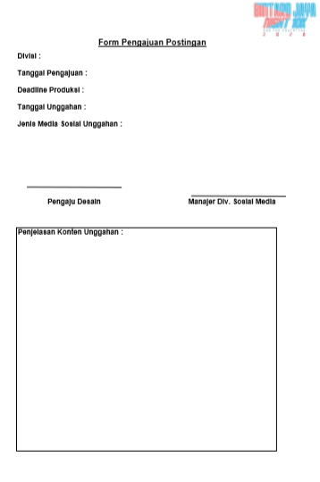

Slide 203
WORKFLOW INSTAGRAM
Membuat perencannan konten
Persetujuan manajer divisi
Persetujuan event leader/assistant , event director, dan general manager
Memproduksi konten(liputan kegiatan divisi lain)
Persetujuan event leader/assistant , event director , dan general manager
Upload konten

Slide 204
KONTEN INSTAGRAM
Interaksi Dengan Followers
Polling (Games)
Sedentary Lifestyle

Slide 205
Workflow menentukan konsep postingan Instagram
1.Melakukan riset dari semua platform digital berkaitan dengan konsep postingan yang diinginkan. Riset ini dilakukan per orangan.
2. Menggabungkan hasil riset dari per orangan yang telah dilakukan sebelumnya.
3. Menganalisa hasil riset dan membuat rangkuman riset agar mudah dijelaskan
4. . Mengajukan ide konsep postingan ke event leader, assistant event leader, event director, dan general manager
5. Jika terdapat revisi, maka makan akan mengulang mulai dari kembali melakukan riset hingga ke pengajuan konsep. Jika tidak maka dilanjutkan ke workflow selanjutnya yaitu membuat template posting untuk Instagram.

Slide 206
Workflow membuat template posting Instagram untuk feeds dan story
1. Meminta master desain kepada divisi creative
2. Mencari referensi template postingan, dilakukan per orangan.
3. Mengajukan masing-masing ide kepada Manajer Divisi dan akan dipilih untuk selanjutnya mengajukan approval.
4. Mengajukan approval referensi template kepada Event Leader, Assistant Event Leader, Event Director, dan General manager
5. Setelah approved, membuat template postingan sesuai referensi yang telah disepakati
6. Approval desain template kepada Event Leader, Assistant Event Leader, Event Director, dan General Manager
7. Jika sudah OK, akan digunakan untuk posting konten. Kemudian akan diganti foto atau tulisan-tulisannya saja.

Slide 207
Workflow approval konten dan posting Instagram
1. Konten visual/audiovisual beserta caption yang akan diposting harus melewati approval pertama harus dicek oleh Event Leader atau Assistan Event Leader H-7 sebelum posting konten
2. Setelah itu diberikan kepada event director untuk melakukan revisi dari Event Leader, Assistant Event Leader, Event Director, dan General Manager
3. Jika ada revisi harus segera direvisi saat itu juga, apalagi jika konten yang diberikan mepet dengan waktu positng , oleh karena itu wajib perhatikan jangka waktu approval dengan waktu postingnya

Slide 208
Workflow membuat perencanaan konten dan produksi konten untuk diposting
Membuat perencanaan konten selama satu atau dua minggu kedepan di excel lengkap dengan jenis konten(rubrik), siapa yamg akan upload,waktu posting (Hari dan Jam) dan caption contoh visual/audiovisual, dan gambaran caption.
. Approval perencanaan konten kepada Event Leader, Assistant Event Leader, Event Director, dan General Manager melalui file di Google drive Media sosial
Setelah perencanaan konten diapproved, mulai produksi konten visual maupun audio visual, baik itu feeds atau story sesuai dengan perencanaan
Setelah konten visual jadi, masukan kedalam perencanaan konten, dan bikin caption dan hashtag sesuai visualnya
Setelah jadi proses approval ke Event Leader, Assistant Event Leader, Event Director, dan General Manager

Slide 209
4. Hasil revisi harus approval lagi kepada Event Director
5. Setelah diapproved, Event Director akan memberikan konten kepada General Manager
6. Jika ada revisi, maka revisi dan approval lagi ke Event Director dan Event Director akan memberikan ke General Manager
7. Jika tidak ada revisi lagi maka boleh langsung diposting

Slide 210
Workflow Instagram Ads
1. Mendiskusikan bersama divisi marketing communication konten yang ingin diangkat dan dijadikan iklan berbayar dalam bentuk Instagram ads.
2. Menentukan objektif campaign, apakah tujuan memasang iklan di Instagram ads dengan daftar yang tersedia yaitu brand awareness, local awareness, reach, traffic, engagement, all instals, video views, lead generation, conversions, product catalog sales atau store visits.
3. Membuat visual semenarik mungkin karena teks tidak menjadi pilihan utama dalam memasang iklan di Instagram ads.
4. Meninjau kembali apakah konten tersebut memungkinkan untuk dapat divisualisasikan
5. Melakukan budgeting dalam mempromosikan konten

Slide 211
6. Approve hasil visualisasi konten terhadap Event Leader, Assistant Event Leader, Event Director, dan General Manager
7. Konten yang diunggah di instagram ads harus meningkatkan brand exposure, traffic website dengan menambahkan sales funnel yaitu leads pembelian
8. Tambahkan range tanggal agar dapat meng-track dan mengelola campaign lebih mudaah
9. Atur target audience karena menentukan biaya iklan dan keberhasilan iklan

Slide 212
Sumber: Alona.co.id
10. Set up budget dan bidding iklan Instagram
11. Menentukan format Instagram ads dengan pilihan single image ads, Instagram carousel ads, Instagram video ads, slideshow ads, Instagram lead ads, Instagram stories image ads atau Instagram stories video ads
12. Pikirkan headline, text, dan tombol CTA

Slide 213
Workflow memantau engagement audience
1. Secara berkala melihat konten yang di posting
2. Me- likes dan reply comments
3. Membalas direct messages orang
4. Mengecek berapa banyak dan siapa saja melihat story
5. Secara berkala melihat insight Instagram

Slide 214
6. Memberikan konten giveaway dengan clue harus memfollow akun bintarojaya10k sehingga peserta yang mengikuti giveaway tersebut dapat menarik dan menambah jumlah followers
7. Membuat story dan postingan yang dapat membuat orang mau like dan komentar
8. Membuat ajakan untuk segera bertindak
9. Mendorong followers untuk berdiskusi
10. Menggunakan hashtag yang tepat
11. Membuat caption yang jelas dan menarik
12. Jika ada yang harus dievaluasi atau diganti tentang postingan Instagram akan didiskusikan lebih lanjut

Slide 215
Workflow Pengajuan Upload Konten di Instagram
1. Pengajuan di lakukan H-7 dan di upload pada Google Drive divisi masing-masing dengan format :
a) Tema postingan (tidak di bolehkan merusak rubrik media sosial)
b) Konten akan di posting kapan
2. Konten akan di revisi terlebih dahulu oleh:
a) Coordinator Media Sosial
b) Event Leader
c) Jenis konten yang akan di upload seberapa banyak
d) Divisi media sosial yang berhak menentukam kapan konten tersebut di upload
c) Event Director
d) Pembina Event
3. Setelah di revisi, konten kegiatan akan di upload di Instagram

Slide 216
TIMEPLANE INSTAGRAM
No | Tugas | Februari |  |  |  | Maret |  |  |  | April
 |  | 1 | 2 | 3 | 4 | 1 | 2 | 3 | 4 | 1 | 2 | 3 | 4
1. | Konten teaser
2. | Konten sedentary lifestyle
3. | Konten share box dalam bentuk snapgram
4. | Konten virus corona
5. | Konten angin duduk
6. | Konten kanker
7. | Konten Sedentary lifestyle
8. | Konten new track
9. | Konten our event
10. | Konten komunitas lari
11. | Konten plogging
 | Konten menghitung hari menuju acara

Slide 217
KONTEN TWITTER
Ayo Lari
Trending Tweet
Quotes Motivasi
Edukasi Run

Slide 218
Workflow Twitter
Membuat Perencanaan Konten
Membuat ide apa aja yang akan di bahas di akun twitter bintarojaya10K
Konten utamanya adalah Ayo lari, yang akan di bahas adalah ajakan untuk olahraga khususnya lari,
Persetujuan Manager Divisi
Ajakan untuk ikut RFE 2020 dan mengikuti tranding yang ada di twitter , Ex: tranding #hariminggu, #minggupagi.
Manager setuju
Mengirim dan menjelaskan ke manager tentang ide yang sudah di buat
Education lari berupa tips memilih outfit yang akan digunakan saat lari, tentunta yang aman dan sesuai.

Slide 219
Workflow Twitter
Approval
Mengirim dan menjelaskan ke Event Leader dan Assistant Event Leader.
Mempersentasikan ke Pembina untuk menentukan setuju atau tidak dengan konten yang sudah dibuat.
Memproduksi konten(liputan kegiatan divisi lain)
Membuat tulisan yang akan di upload atau tweet.
Setelah ide di setujui, memproduksi konten dari ide twitter seperti konten ayo lari, education run, dan meliput kegiatan dari divisi lain seperti our event.

Slide 220
Workflow Twitter
Approval
Menunggu persetujuan oleh Event Leader, Assistant Event Leader, Event Director, dan General Manager.
Dan menyesuaikan masukan yang diberikan terkait konten
Upload konten
Setelah di setujui langsung di upload
Memantau audiens yang ada di twitter seperti replay atau retweet dari konten yang di post

Slide 221
Timeplanning Twitter
No | Tugas | Februari |  |  |  | Maret |  |  |  | April |  |  |  | Mei
 |  | 1 | 2 | 3 | 4 | 1 | 2 | 3 | 4 | 1 | 2 | 3 | 4 | 1
1. | Konten teaser
2. | Konten informasi event
3. | Konten ajakan ikut RFE 2020
4. | Konten ayo lari
5. | Konten education run
6. | Konten our event (setiap ada open booth, cfd dan acara yang di adain RFE akan di update)
7. | Konten Corners (setiap ada pertemuan atau kegiatan dengan komunitas akan di update)
8. | Konten menghitung hari menuju acara
9. | Konten hari H acara
10. | Konten penutupan Thank You

Slide 222
WORKFLOW FACEBOOK & WEBSITE
Mencari referensi terkait konten
Membuat perencanaan konten berupa artikel
Persetujuan Manajer divisi
Persetujuan Event Leader, Assistant Event Leader, Event Director, dan General Manager
Memproduksi konten
Persetujuan Event Leader, Assistant Event Leader, Event Director, dan General Manager
Upload konten

Slide 223
KONTEN FACEBOOK & WEBSITE
Outfit You Must Have For Running
Fakta dan Mitos Olahraga Lari
Keunikan Komunitas Lari
Manfaat Olahraga Lari

Slide 224
WORKFLOW FACEBOOK & WEBSITE
Content Planning
Menentukan tema-tema besar yang nantinya akan di jadikan konten. Mencari data dan referensi konten
Menentukan konten Unggulan facebook yaitu “ Outfit Must Have for Running” yang berisikan tentang rekomendasi outfit dan informasi mengenai outfit pada olahraga lari
Themes Content Approval
Mengajukan konten-konten terpilih kepada manager divisi agar dapat disetujui dan dilanjutkan ke tahap berikutnya
Konten kedua Facebook adalah Mitos dan Fakta Olahraga Lari
Ex: membahas tentang lari tanpa alas kaki lebih menyehatkan
Konten ketiga Facebook adalah membahas kegiatan dan keunikan dari rutinitas komunitas lari/ individual runner.

Slide 225
Hasil final dari konten yang telah melewati final approval tersebut akan langsung dieksekusi.
Eksekusi yang dilakukan berupa pengerjaan dari awal yaitu pengembangan dari data yang telah di dapatkan sebelumnya untuk dijadikan berupa tulisan seperti artikel. Kemudian penambahan visual maupun audio visual sebagai pendukung agar konten menjadi lebih menarik.
Selain itu juga, dalam konten akan dikaitkan dengan kegiatan atau pembahasan yang berkaitan dengan running community atau individual runners. greetings hari besar pun tak luput menjadi konten agar memeriahkan hari besar tersebut
Execution
Themes Content Approval
Konten yang sudah dibuat dan di approve oleh Manager akan diajukan kepada Event Leader/Assistant Event Leader
Hasil yang telah di berikan detail dan di approve oleh Event Leader akan di presentasikan kepada General Manager untuk approval final content
Jika sudah di approve oleh Event Leader, maka manager akan menginformasikan kepada anggota platform Facebook untuk dibuat detailnya

Slide 226
Upload Content Approval
Konten yang sudah diterima dan di approve oleh Manager Divisi akan diajukan kepada Event Leader/Assistant Event Leader
Content approval final tersebut jika tidak melewati revisi dapat di crosscheck sebelum di posting ke platform facebook
Upload Content
Jika konten sudah di approve oleh Event Leader, maka akan diteruskan kepada Event Director untuk approval final
Konten yang telah lulus semua approval dan crosscheck dapat langsung di posting di platform facebook sesuai jadwal yang ditentukan
Team facebook memantau flow kegiatan di Facebook

Slide 227
Timeplan Fecebook
No | Rubrik | Tanggal | Februari |  |  |  | Maret |  |  |  | April |  |  |  | Mei
 |  |  | 1 | 2 | 3 | 4 | 1 | 2 | 3 | 4 | 1 | 2 | 3 | 4 | 1 | 2 | 3 | 4
1 | Outfit Must Have For Running | 27 Februari 2020
2 | Mitos dan Fakta Olahraga Lari | 05 Maret 2020
3 | Keunikan Komunitas Lari | 29 Februari 2020
4 | Manfaat Olahraga Lari | 07 Maret 2020
5 | Outfit Must Have For Running | 12 Maret 2020
6 | Mitos dan Fakta Olahraga Lari | 19 Maret 2020
7 | Keunikan Komunitas Lari | 14 Maret 2020
8 | Manfaat Olahraga Lari | 21 Maret 2020
9 | Outfit Must Have For Running | 26 Maret 2020
10 | Mitos dan Fakta Olahraga Lari | 02 April 2020
11 | Keunikan Komunitas Lari | 28 Maret 2020
12 | Manfaat Olahraga Lari | 04 April 2020
13 | Outfit Must Have For Running | 09 April 2020
14 | Mitos dan Fakta Olahraga Lari | 16 April 2020
15 | Keunikan Komunitas Lari | 11 April 2020
16 | Manfaat Olahraga Lari | 18 April 2020
17 | Upload Seputar RFE*
18 | Penutup

Slide 228
WORKFLOW YOUTUBE
Mencari referensi terkait konten Youtube
Membuat perencanaan konten berupa audio visula
Kordinasi dengan divisi kreatif untuk pembuatan konten
Bagian sosmed berupa: pembuatan ide + story board & upload
Pengajuan form pembuatan konten visual kepada divisi kreatif
Kerjasama dengan divisi kreatif untuk produksi konten
Finalisasi konten melakukan cross check dengan manajer divisi sosial media dan creatif
Mengajukan persetujuan kepada Event Leader & General Manager
Upload konten

Slide 229
KONTEN YOUTUBE
Web Series
Teaser
Community Activity
Pre Event

Slide 230
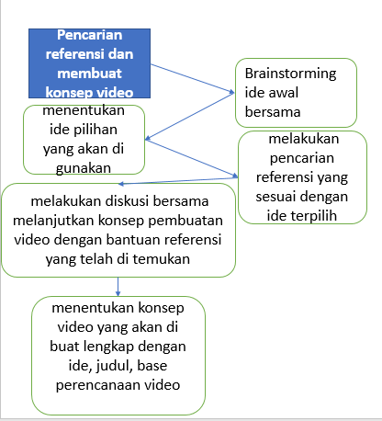
WORKFLOW YOUTUBE

Slide 231
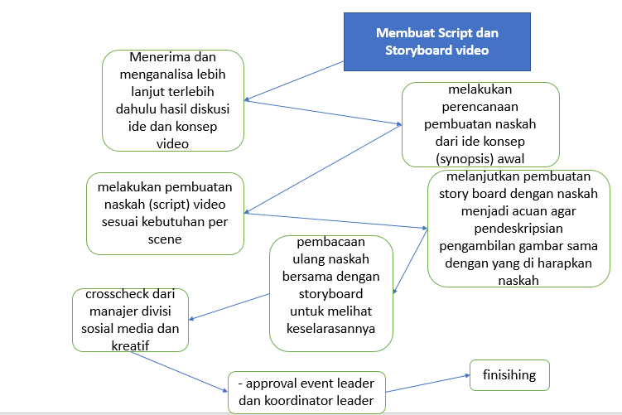
WORKFLOW YOUTUBE

Slide 232
WORKFLOW YOUTUBE
Koordinasi shooting dengan divisi creative
Approval dan posting video
Memberikan hasil script ( naskah ) serta story board kepada team creative
setelah dievaluasi oleh Event Leader dan diacc- hasil pra produksi diajukan ke General Manager, setelah diacc
Hasil pra produksi diberikan ke Event Leader untuk di evaluasi terlebih dahulu
pengkoordinasian pembuatan video terhadap team creative
team creative melakukan shooting
penerimaan hasil akhir dari team creative
diajukan ke pengelola bintaro
Team Youtube : pra produksi ( penentuan dan pembuatan ide, pembuatan naskah, pembuatan storyboard ), pengawasaan jalannya shooting agar sama dengan yang di harapkan, dan pengunggahan hasil akhir materi yang telah di dapatkan
team youtube apabila ada revisian dari Event Leader, General Manager, dan pengelola jaya ,direvisi oleh team youtube sesuai dengan revisi yang diberikan

Slide 233
WORKFLOW YOUTUBE
Memantau engagement audiens
Permintaan posting
Mengecheck audiense stratanya dengan referensi webseries
Meminta jadwal dan izin posting ke Event Leader, Assistant Event Leader, Event Director, dan General Manager
target audiense kaum milenial, karena webseries bertemakan percintaan
memposting sesuai jadwal yang ditentukan Event Leader, Assistant Event Leader, Event Director, dan General Manager

Slide 234





TIMEPLAN YOUTUBE
3
6
Editing Webseries EnamSembilan69
(16-30 Maret 2020 )
Community Gathering Press Conference @Funatique GBK
(9 April 2020)
2
Pre Event 2
“Night Run @GBK
(16 April 2020)
Produksi Webseries EnamSembilan69
(3-15 Maret 2020)
5
Mengupload Webseries EnamSembilan69
(2,9,16,23,30 April 2020)
7
1
Trial Track
(18 April 2020)
Produksi Teaser
(27-29 Februari 2020)
Pre Event 1
Zumba
(22 Maret 2020)
8
4

Slide 235
CREATIVE DIVISION

Slide 236
MANAJER CREATIVE
(Faiz Salman)
Produksi Foto
(Reyhan & Hanif)
Produksi Video
(Fikri & Rohman )
Produksi Design
(Nata & Dafa)
Check list kebutuhan produksi
(Ramadhandy)

Slide 237
WORKFLOW PRODUKSI FOTO
Mendokumentasikan seluruh kegiatan terkait acara bintaro Jaya Night 10K dengan hasil ahir berupa foto.
Mengupload hasil ahir proses editing ke OneDrive folder Creative, Photo and Video production dengan judul sesuai kegiatan. Yang nantinya divisi social media dapat mengonsumsinya untuk keperluan konten pada platform yang meraka miliki
Berkoordinasi dengan check list kebutuhan produksi untuk menyiapkan serta mendata barang apa yang akan di gunakan pada kegiatan tersebut
Mengirim hasil foto (mentah) yang sudah di ambil untuk diedit oleh rekan divisi Produksi Foto. Format pengiriman file, menyesuaikan kapasitas resolusi hasil ahir untuk diedit nantinya
Mengambil moment penting pada setiap rangkaian acara untuk keperluan dokumentasi serta publikasi
22 Maret 2020
Pre event 1 ‘Zumba’
Hanif foto
Reyhan Editing
9 April 2020
‘Presscon Community Gathering’
Reyhan Foto
Hanif Editing
16 April 2020
Pre event 2
‘NightRun’ GBK
Hanif Foto
Reyhan Editing
18 April 2020
Trial Track
w/community
Reyhan Foto
Hanif Editing

Slide 238
WORKFLOW PRODUKSI VIDEO
Mendokumentasikan seluruh kegiatan terkait acara Bintaro Jaya Night 10K dengan hasil ahir berupa video.
Berkoordinasi dengan Check list kebutuhan produksi untuk menyiapkan serta mendata barang apa yang akan di gunakan pada kegiatan tersebut
Mengirim hasil Video (mentah) yang sudah diambil untuk di edit oleh rekan divisi Produksi Video. Format pengiriman video menyesuaikan kapasitas dari video yang diambil
Mengupload hasil ahir video ke OneDrive folder Creative, Photo and Video Production, dengan judul sesuai kegiatan
Mengambil semua kebutuhan konten video, terkait acara. Mulai dari kegiatan PreEvent sampai Main Eventnya
27-29 Feb 2020
Produksi Video Teaser untuk keperluan promosi di sosmed
3-15 Maret 2020
Shooting Web Series Youtube
16-30 Maret 20 Editing Web Series Youtube
22 Maret 2020
PreEvent 1
Zumba
Fikri Shoot
Rohman Edit
9 April 2020
Presscon Community Gathring
Rohman Shoot
Fikri Edit
16 April 2020
PreEvent 2
NightRun GBK
Fikri Shoot
Rohman Edit
18 April 2020
Trial Track
Rohman Shoot
Fikri Edit
2 Mei 2020
Main Event BJN10K
Fikri & Rohman Shoot & Edit

Slide 239
WORKFLOW PRODUKSI DESIGN
Memproduksi seluruh kebutuhan Design terkait acara Bintaro Jaya Night 10K
Tahap pengecekan design untuk mendapatkan approve oleh General Manajer. Melalu tahapan manajer divisi terkait, event leader, event director
Menejer divisi terkait pemohon dapat mengambil design yang sudah di stujui pada OneDrive File Creative, Photo and Video production
Mendapatkan arahan awal dari manajer melalui form pengajuan keperluan design.
Melakukan proses Design mengikuti format-format yang sudah diisi pada form pengajuan design

Slide 240
PRODUKSI DESIGN
Pre Event
Main event
Design kaos panitia
Merchandise
Proposal media partner
Proposal sponsorship
Baliho
Flyer
Poster
Spanduk
Bus trans bintaro
Sosial media
Umbul-umbul
Billboard
Presscon backdrop
Baju peserta
Medali peserta
Wall of fame
Media kit
Backdrop mainstage
Papan instagram signmark
Gate
Visual videotron
Dummy check
Cheering race
Id card
Bib number

Slide 241
WORKFLOW APPROVAL
Semua file terkait produksi design yang telah di setujui oleh general manajer sudah dapat dikonsumsi dan diakses pada file onedrive team Creative, didalam folder terkait yang nantinya akan digunakan.
File foto di folder foto, file video di folder video, dan file
design di folder design. Masing-masing format ada di masing-masing folder

Slide 242
TABLE APPROVAL
NO | DIVISI | PENGAJUAN PRIHAL | DIAJUKAN/DEADLINE | STATUS ( REVISI/TAYANG )
1. | Sosmed | Teaser video untuk media promosi | 26 FEB / 3 MARET | KOORDINASI DIVISI TERKAIT

Slide 243
WORKFLOW MEMPERSIAPKAN PERLENGKAPAN SHOOTING DAN PELIPUTAN
Berkoordinasi dengan team Fotografi atau Videografi terkait kebutuhan apa saja yang nantinya di butuhkan saat proses pengambilan gambar atau visual. (Tripod, stabilizer, Dslr camera, compact camcorder, Clip on, Boom Mic, Lighting, dan reflector.)
Mendata perlengkapan apa saja yang ahirnya akan di gunakan dalam kegiatan shooting atau peliputan
Melakukan proses peminjaman kepada pihak studio kampus UPJ (bila peralatan-peralatan tersebut harus melakukan peminjaman)
Memastikan peralatan yang dipinjam berfungsi dengan baik
Mengembalikan serta mengecek kembali keutuhan dari alat yang dipinjam (kabel, skrup pengencang, dll)

Slide 244
WORKFLOW SHOOTING VIDEO YOUTUBE
Persiapan
2-30 Feb
Eksekusi
3-15 Mar
Editing
16-30 Mar
Brainstorming cerita yang akan di sampaikan
Penentuan lokasi shooting
Menentukan Talent yang akan digunakan melalui casting
Mempersiapkan alat-alat serta property apa saja yang akan digunakan nantinya
Shooting di tempat-tempat yang sudah di tentukan oleh team sosmed
13 hari proses shooting memaksimalkan lokasi 9 sektor yang mewakili bintaro ( bxc, taman jajan, rumah ibadah, emerald, dan upj)
Mengedit alur episode yang sudah ditentukan oleh team sosmed selama 15 hari prosesnya
5 episode yang akan tayang di bulan april nantinya, 2, 9, 16, 23, 30. dipastikan sesuai dengan storyboard setiap episodenya.

Slide 245
PENGAJUAN PRODUKSI TERKAIT KEBUTUHAN DIVISI LAIN
Divisi pemohon diharapkan membaca syarat dan ketentuan yang sudah di tetapkan divisi kreatif
Divisi pemohon diharap mengubah form yang sudah di sediakan pada drive kreatif menjadi hard copy. Shoft copy tetap ada, namun di pegang oleh divisi terkait pemohon. Untuk membandingan pada proses approval, apakah sesuai atau tidak dengan format yang sudah di isi di form pengajuan.
Divisi pemohon mengisi form tersebut terkait konten apa yang ingin diproduksi oleh divisi kreatif
Pengajuan paling lambat diberikan H-7 hari untuk video, H-3 hari untuk foto dan desain
Seluruh pengajuan akan diproses oleh manajer kreatif H+1 setelah pengajuan
Jika ingin merevisi konsep video, foto, maupun desain maksimal 2x pada form revisi
Di tengah produksi konten, divisi kreatif akan menanyakan apakah sudah sesuai atau belum kepada divisi terkait
Manajer divisi kreatif dan divisi terkait, akan memfinalisasi konten untuk tahap approval pada atasan
Note : Jika ada sesuatu yang urgent perihal foto, video, maupun desain, divisi kreatif akan mengerjakannya asalkan dengan alasan yang jelas dan kuat

Slide 246
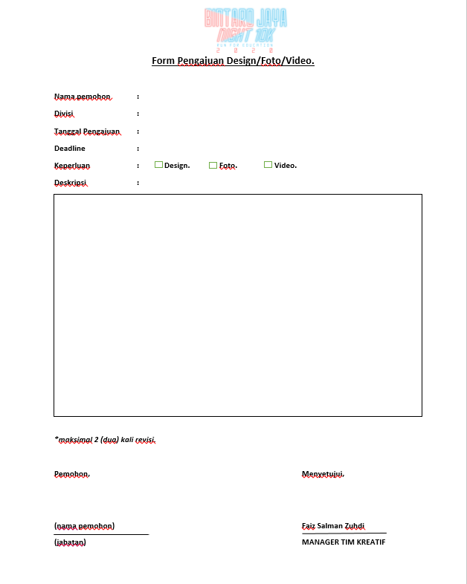
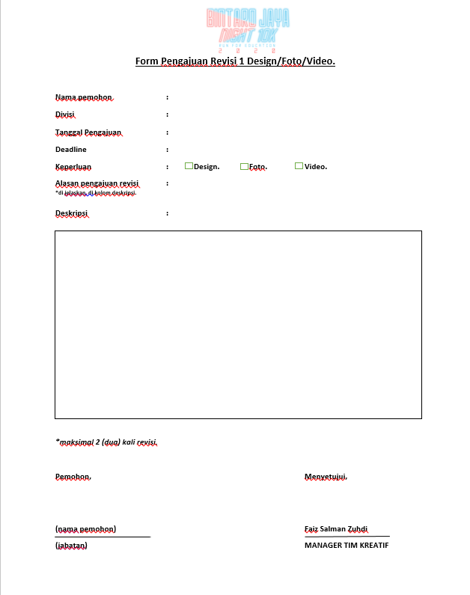
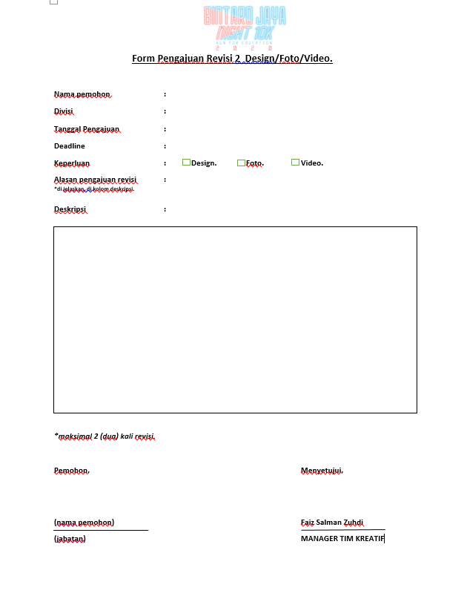
FORM PENGAJUAN PRODUKSI

Slide 247
WORKFLOW PELIPUTAN DAN DOKUMENTASI
Divisi terkait meminta permohonan peliputan acara menggunakan form yang telah tersedia di drive kreatif maksimal h-3 sebelum acara.
Manajer kreatif akan menerima form dalam bentuk soft copy dan hard copy
Manajer kreatif akan menindak lanjuti form dengan memberi arahan kepada anggota untuk meliput acara terkait maksimal h+1 setelah permohonan diterima
Anggota kreatif akan menyiapkan segala keperluan peliputan acara ( minimal 3 kamera. 1 master cam, 1 moving cam, 1 kamera foto. )
Setelah acara selesai, team kreatif akan mengedit foto dan video terkait acara tersebut.
Pengecekan konten video dan foto yang telah di edit kepada divisi terkait pemohon.

Slide 248

PROGRAM KERJA DIVISI KREATIF
Membuat video Behind The Scene berupa vlog dari suduh pandang pengambilan gambar yaitu POV, Point Of View.
Menceritakan persiapan-persiapan keseluruhan acara sampai acara tersebut berjalan, dari sudut pandang setiap divisi terkait kepengurusan acara Bintaro Jaya Night 10K.
Anggota team divisi kreatif berkewajiban meliput seluruh aktifitas persiapan divisi-divisi lain untuk memenuhi kebutuhan konten vlog behind the scene BJN10K 2020
Manajer divisi kreatif wajib berkoordinasi penuh dengan manajer divisi lain untuk memproduksi konten vlog demi menjalankan program kerja divisi kreatif
Bertujuan untuk keperluan dokumentasi para panitia, sekaligus harapanya dapat menginspirasi untuk orang lain yang menontonya. Dengan menonjolkan pesan kerja sama, koordinasi, proses-proses persiapan yang matang dan terstruktur, serta profesionalitas dalam menjalankan suatu tugas.

Slide 249
THANK YOU

